Slide 2
高分子化学
Polymer Chemistry
第二次课，2024.9.11
任课教师：朱健：chemzhujian@suda.edu.cn
宣孙婷：stxuan@suda.edu.cn

Slide 3
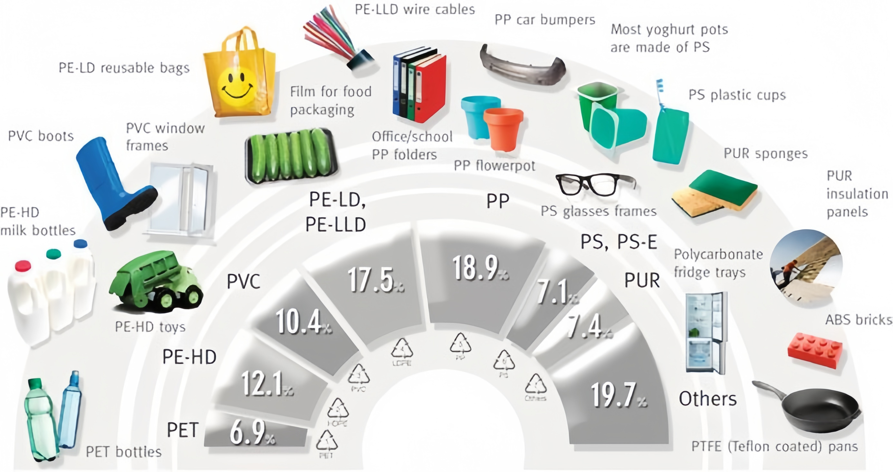
生活中无处不在的高分子
命名？
聚丙烯
低密度聚乙烯
聚苯乙烯
聚氯乙烯
聚氨酯
高密度
聚乙烯
ABS树脂
聚对苯二甲酸
乙二醇酯
聚四氟乙烯
Source: Handbook of Climate Change Mitigation and Adaptation, page 3217
Notes:
生活中高分子材料无处不在！在人类历史中，高分子对人类产生了巨大影响。
例如：喝水的塑料瓶子的主要成分是聚对苯二甲酸乙二醇酯；生活中的塑料垃圾桶是由聚苯乙烯加工成型的。
这幅图展示了生活中主要使用的高分子产品及其大致的比例。

Slide 4
1.2 高分子基本概念
The Basic Concepts of Polymer
1.2.1 高分子的命名和分类
1.2.2 分子量-分子量分布
Notes:
这堂课我们学习高分子科学中的基本概念，高分子如何命名和分类？高分子的化学结构及其分子量和分子量分布。

Slide 5
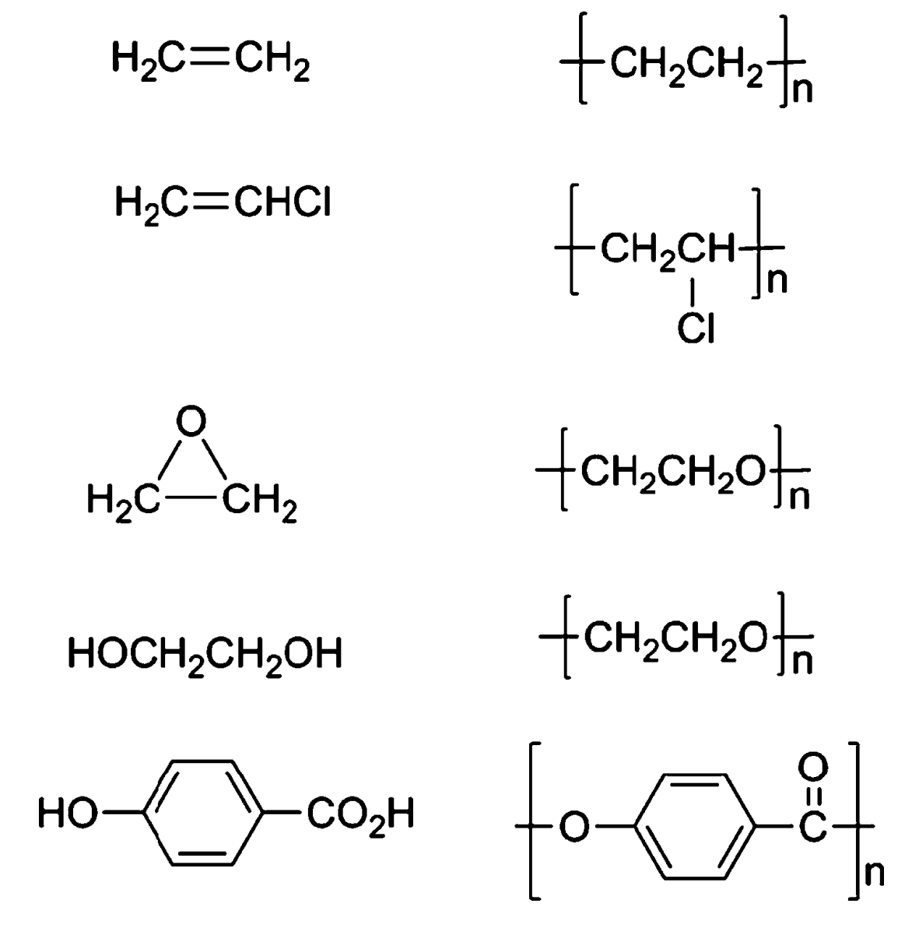
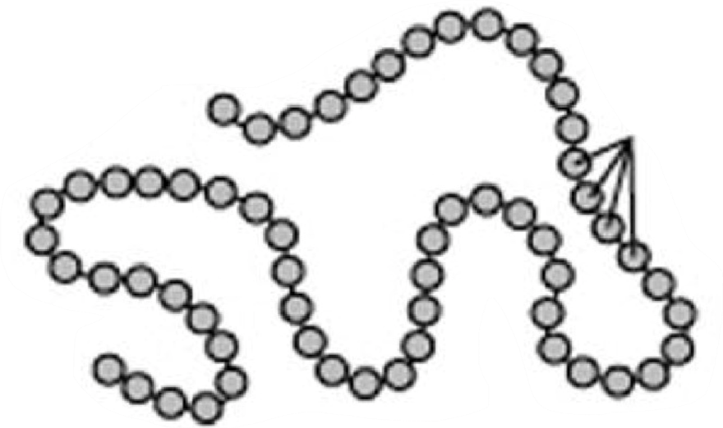
1.2.1 高分子命名和分类
Monomer Polymer
单体单元
（Monomer）
高分子（Polymer）
Notes:
经过上次课的学习，我们都知道高分子这条长链分子是由多个重复的单体单元通过共价键连接而成。因此高分子的命名首先想到的就是用单体名称加上一个聚字来命名。

Slide 6
根据单体名称来命名
“聚+单体名称”命名法：仅限于由烯类单体合成的加成聚合物。
聚乙烯
聚氯乙烯
特别注意：
一般不得用于缩聚物；
简单但易混淆。如聚ε-己内酰胺和聚ε-氨基己酸由不同单体合成，却是同一种聚合物；
名不符实。聚乙烯醇的单体为乙酸乙烯酯。
Notes:
例如：聚乙烯和聚氯乙烯。但是，聚+单体名称”命名法：仅限于由烯类单体合成的加成聚合物。同学们看看这三种聚合物，还能用“聚+单体名称”命名法来命名吗？所以对于这种命名法，特别注意三点，第一，一般不得用于缩聚物。第二，简单但易混淆。如聚ε-己内酰胺和聚ε-氨基己酸由不同单体合成，却是同一种聚合物；第三，名不符实。聚乙烯醇的单体为乙酸乙烯酯。

Slide 7
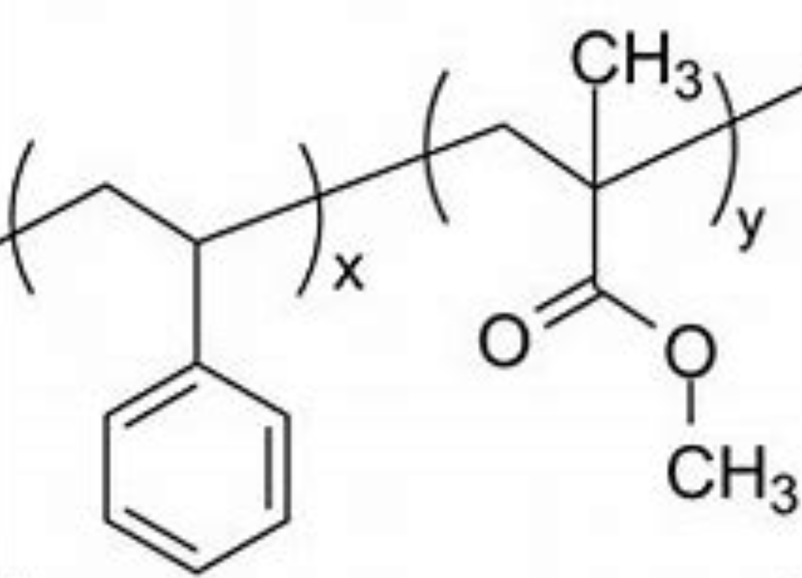
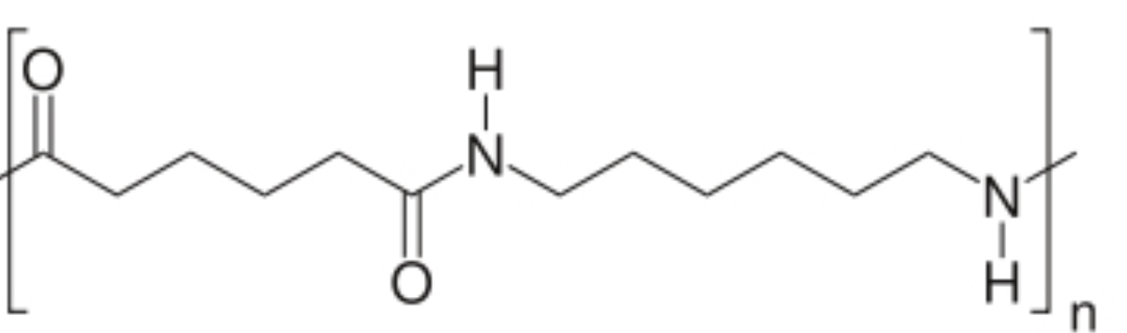
根据单体名称来命名
“单体名称+共聚物”命名法：适用于两种或两种以上烯类单体的加聚共聚物，通常不得用于缩聚物命名。
苯乙烯-甲基丙烯酸甲酯共聚物
聚己二酰己二胺 即“尼龙-66”
不能称为：己二酸己二胺共聚物
Notes:
“单体名称+共聚物”命名法：适用于两种或两种以上烯类单体的加聚共聚物，通常不得用于缩聚物命名。例如：苯乙烯-甲基丙烯酸甲酯共聚物。下面结构式的名称是聚己二酰己二胺，也是传统说的尼龙66，由于是缩聚物，不能称为己二酸己二胺共聚物。

Slide 8
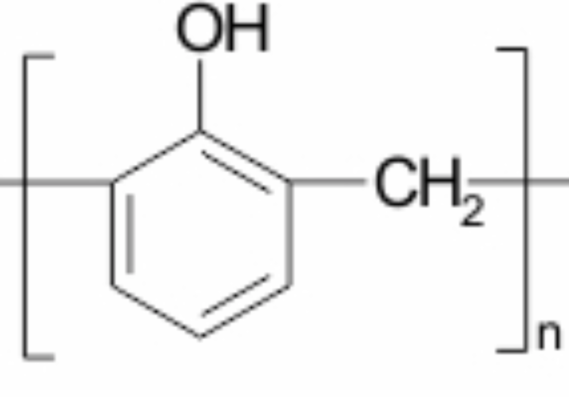
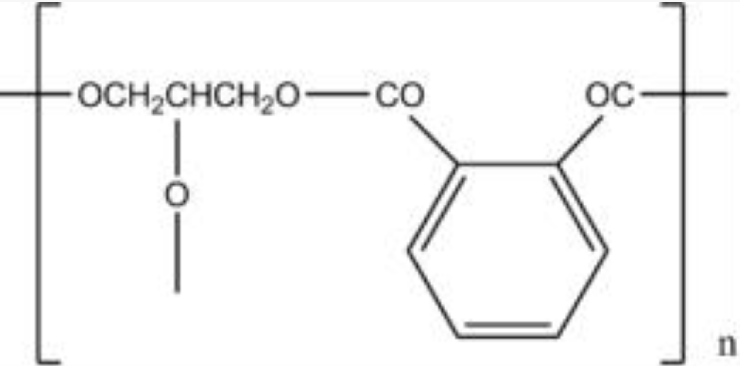
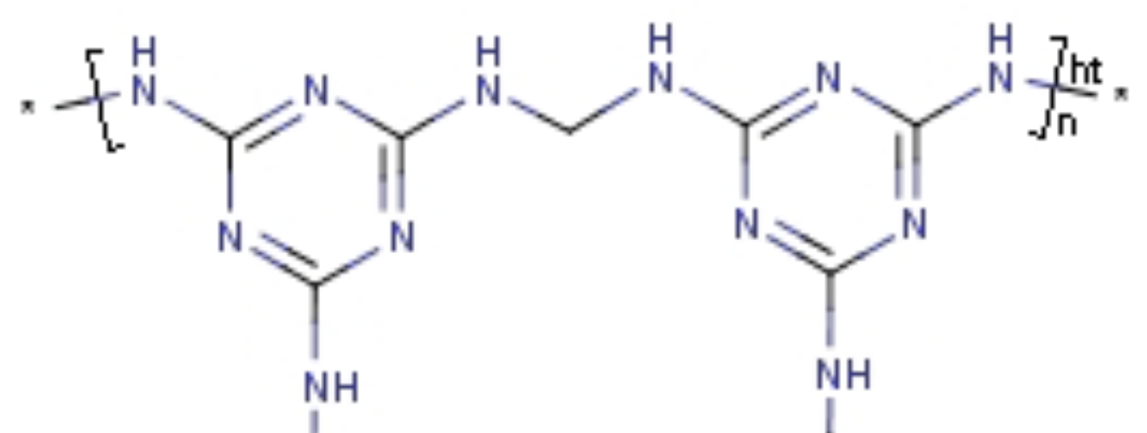
根据单体名称来命名
“单体简称+聚合物用途”或“单体简称+物性类别”命名法：
一些由两种或两种以上单体合成的混缩聚物，取“单体简称+树脂”
(苯)酚+(甲)醛 → 酚醛树脂
(丙三)醇+(邻苯二甲)酸(酐) → 醇酸树脂
三聚氰胺(蜜胺)+(甲)醛 → 蜜醛树脂
Notes:
“单体简称+聚合物用途”或“单体简称+物性类别”命名法：用于一些由两种或两种以上单体合成的混缩聚物，取“单体简称+树脂”。例如苯酚和甲醛的缩聚物，酚醛树脂。丙三醇和邻苯二甲酸酐的缩聚物为醇酸树脂。三聚氰胺和甲醛的缩聚物称为密醛树脂。

Slide 9
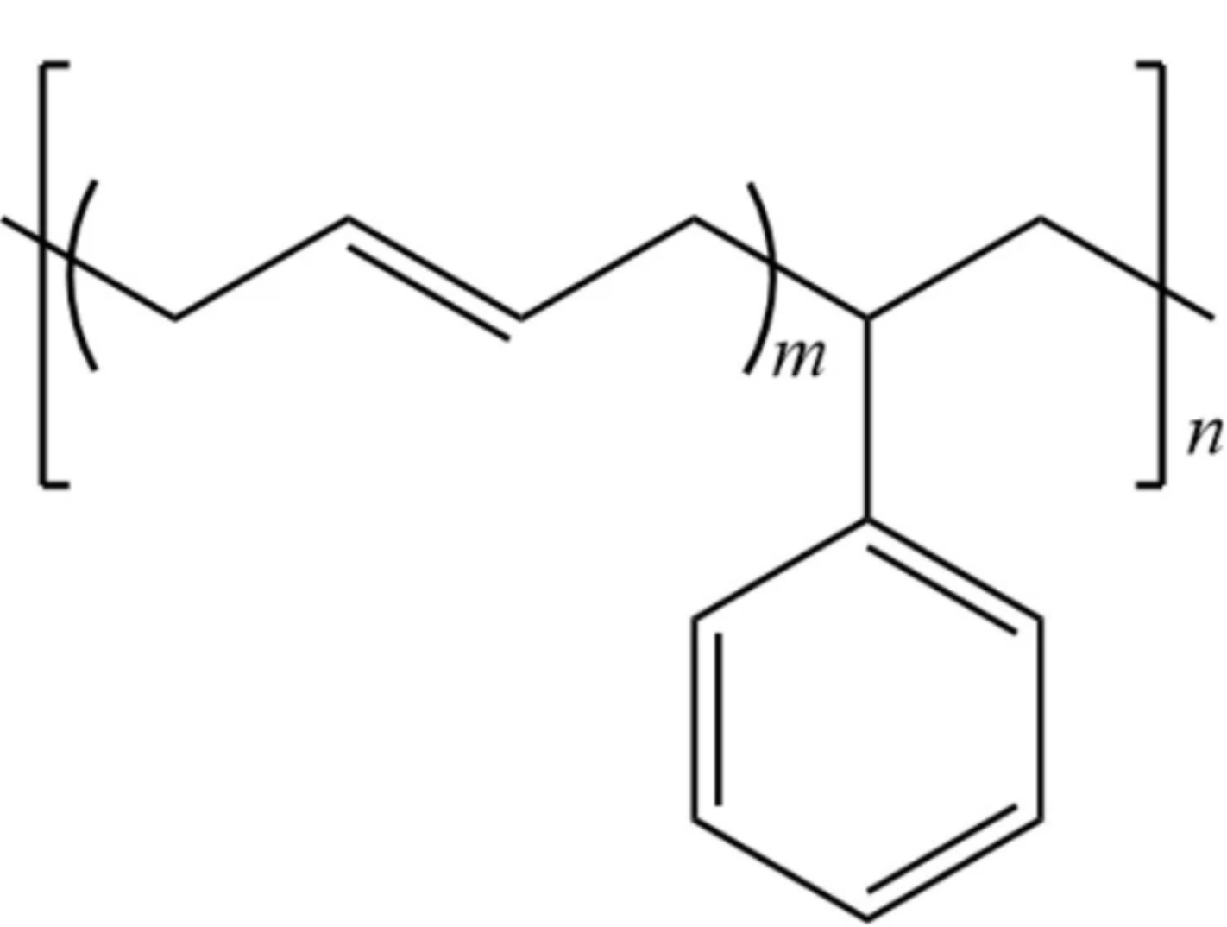
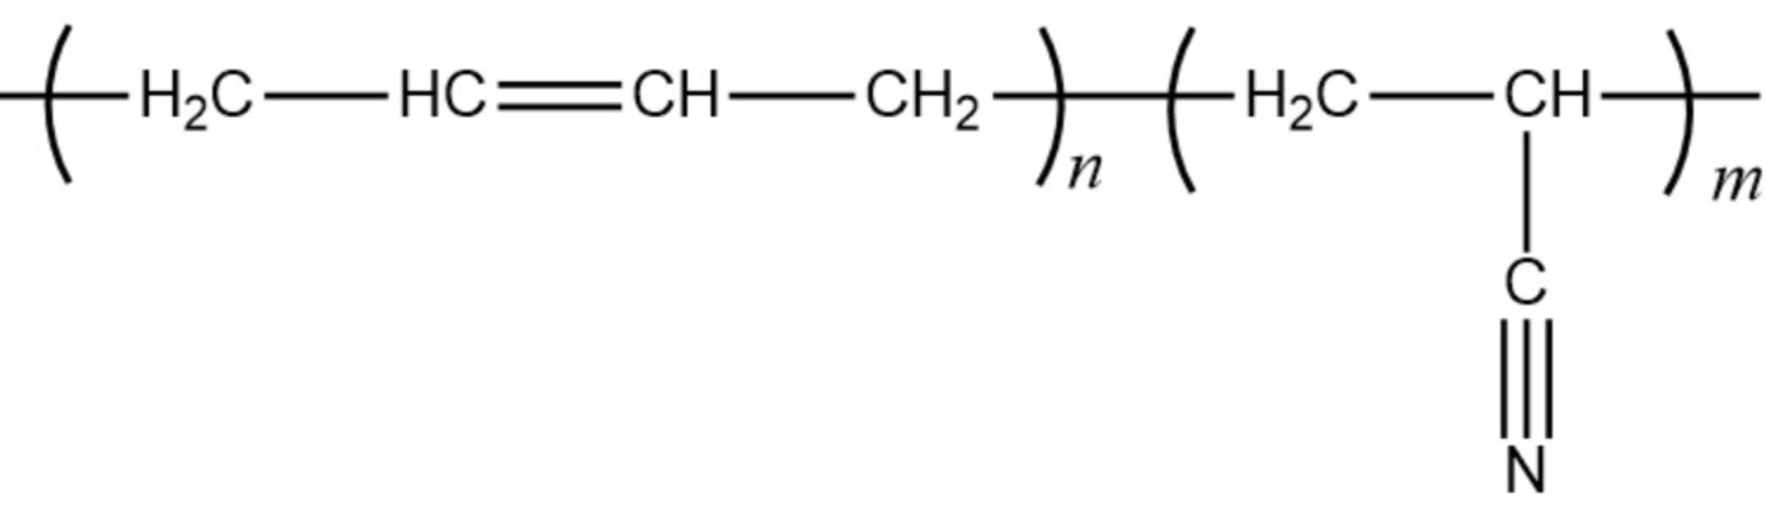
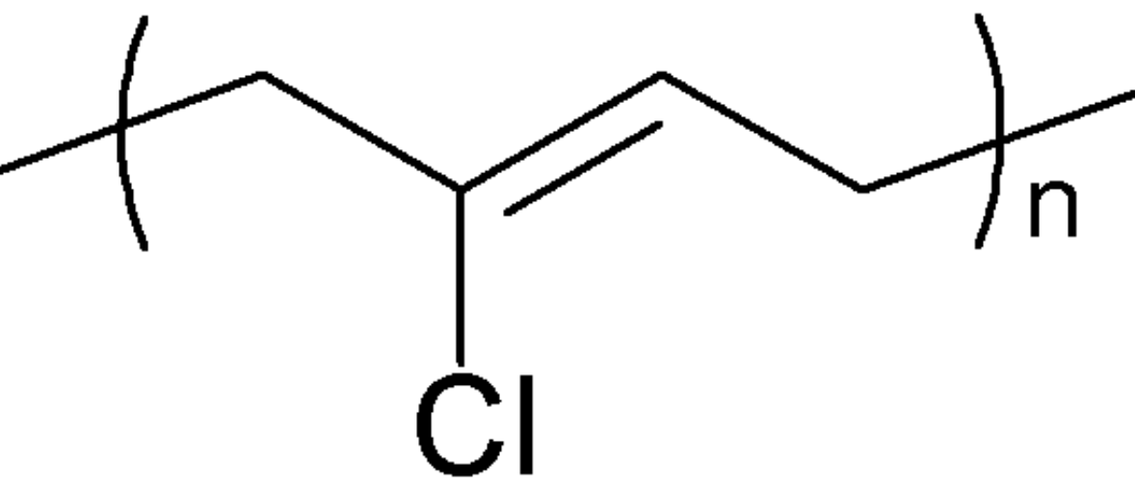
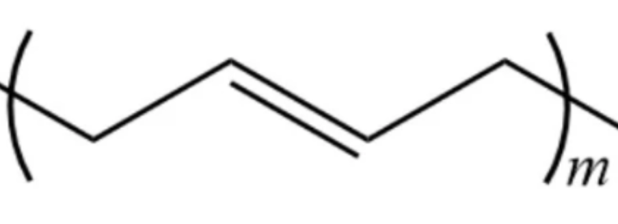
根据单体名称来命名
“单体简称+橡胶”命名法：多数合成橡胶是由一种或两种烯类单体合成的加聚物
丁(二烯)+苯(乙烯) → 丁苯橡胶
丁(二烯)+(丙烯)腈 → 丁腈橡胶
(2-)氯(代)丁(二烯) → 氯丁橡胶
丁(二烯)+(金属)钠(催化剂) → 丁钠橡胶
Notes:
“单体简称+橡胶”命名法：多数合成橡胶是由一种或两种烯类单体合成的加聚物，例如丁(二烯)与苯(乙烯) 合成 丁苯橡胶；丁(二烯)与(丙烯)腈 合成丁腈橡胶；氯(代)丁(二烯)合成 氯丁橡胶；丁(二烯)与(金属)钠(催化剂) 合成丁钠橡胶。

Slide 10
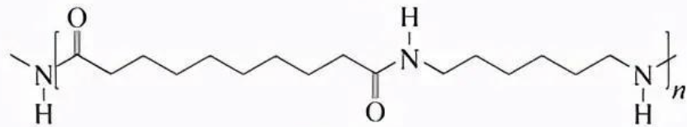
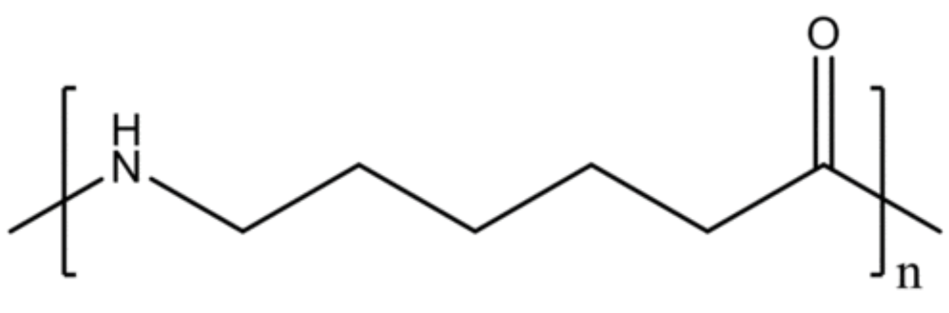
根据商品名命名法
含酰胺键—CONH—的聚酰胺类，统称尼龙。
尼龙-66 ——己二胺和己二酸合成的聚合物，学名聚己二酰己二胺：
尼龙-610——己二胺和癸二酸合成的产物，学名聚癸二酰己二胺：
尼龙-6——是己内酰胺或ω-氨基已酸的产物，学名：聚己内酰胺。
66：表示原料中胺和酸的碳原子数，前胺后酸。
Notes:
也可以根据商品名命名，例如：含酰胺键—CONH—的聚酰胺类，统称尼龙。尼龙-66 ——己二胺和己二酸合成的聚合物，学名聚己二酰己二胺。尼龙-610——己二胺和癸二酸合成的产物，学名聚癸二酰己二胺。尼龙-6——是己内酰胺或ω-氨基已酸的产物，学名：聚己内酰胺。

Slide 11
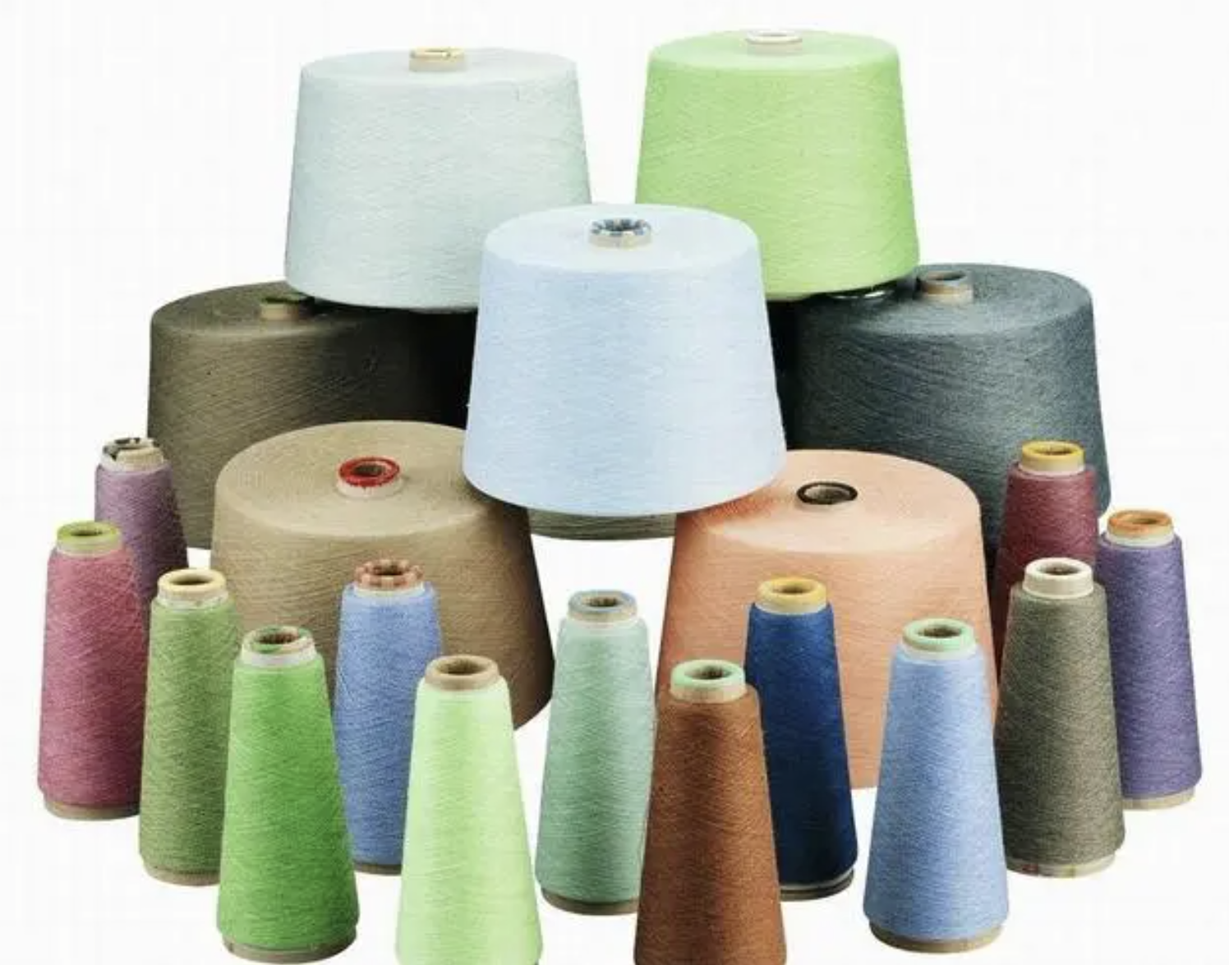

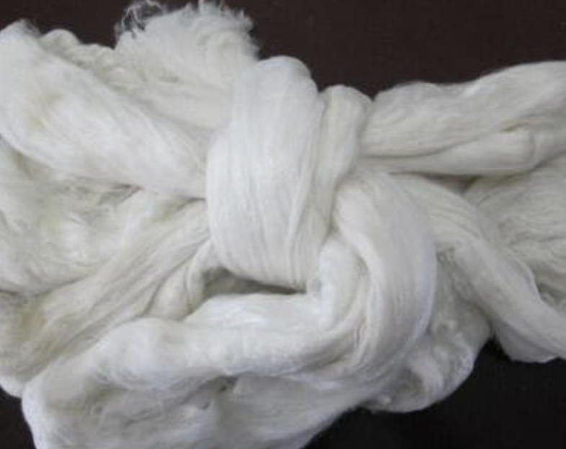
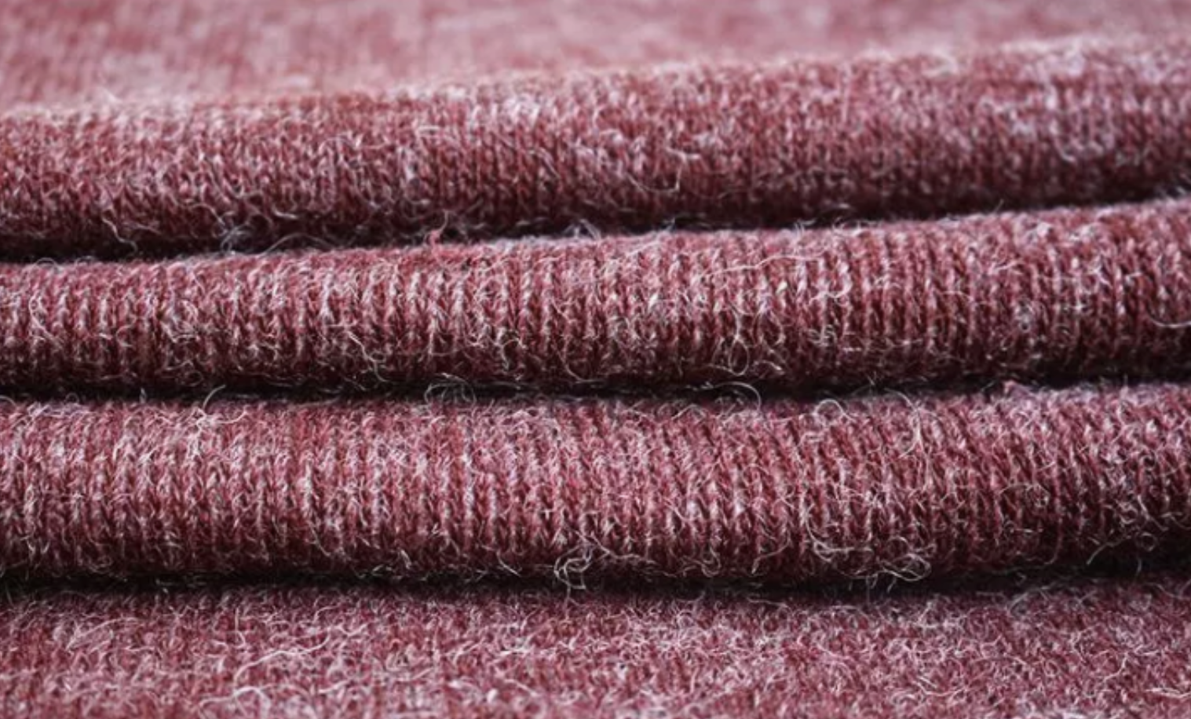

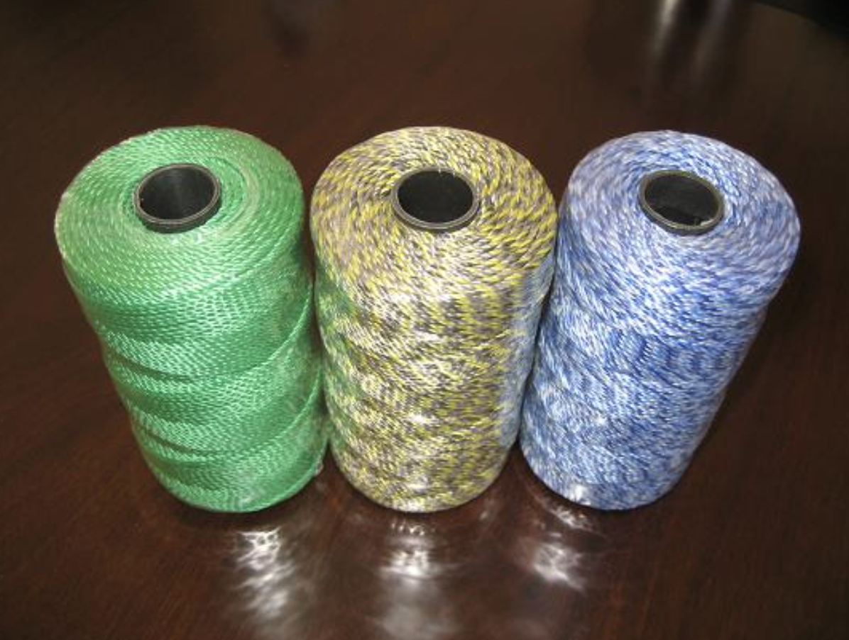
根据商品名命名法
以英译后缀“纶”命名纤维性状的合成聚合物或说明其制品的原料材质，
我国常用“纶”字作为合成纤维商品名的后缀。
锦纶——尼龙类 涤纶——聚酯 维尼纶——聚乙烯醇缩甲醛
腈纶——聚丙烯腈 氯纶——聚氯乙烯 丙纶——聚丙烯
Notes:
我国常用“纶”字作为合成纤维商品名的后缀，以英译后缀“纶”命名纤维性状的合成聚合物或说明其制品的原料材质涤纶——聚酯（聚对苯二甲酸乙二醇酯）。维纶是聚乙烯醇缩醛纤维的商品名称，也叫维尼纶。其性能接近棉花，有“合成棉花”之称，是现有合成纤维中吸湿性最大的品种。腈纶--具有天然羊绒那种平滑、柔软而富有很好的弹性的手感,保暖、透气性能良好,同时腈纶具有优良的染色性能,使腈纶羊绒产品更加鲜艳美观,细腻滑爽,适合于轻薄型服饰,价廉物美。氯纶是指在聚氯乙烯中混入增塑剂后，进行熔融纺丝，或是用丙酮为溶剂，以溶液纺丝而制得的一种纤维。聚氯乙烯虽是塑料的老大品种，但直至解决了溶液纺丝所需的溶剂问题，和改善了纤维的热稳定性后，才使氯纶纤维有了较大的发展。由于原料丰富、工艺简单、成本低廉，又有特殊用途，因而它在合成纤维中居有一定的地位。
用石油精炼的副产物丙烯为原料制得的等规聚丙烯纤维的商品名是丙纶，又称聚丙烯纤维。原料来源丰富，生产工艺简单，产品价格相对比其他合成纤维要低廉。纤维具有强度高(短纤维为4～6克/旦，长丝为5～8克/旦)，湿强度和干强度基本相同，比重小(0.91)，耐磨损耐腐蚀等。世界聚丙烯纤维年产量1980年已超过100万吨。

Slide 12
商品名的英文简称
ABS：
丙烯腈(Acrylonitrile)-丁二烯(Butadiene)-苯乙烯(Styrene)共聚物
SBR：
丁苯橡胶(Styrene-Butadiene Rubber)
EPR：
乙丙橡胶(Ethylene-Propylene Rubber)
EVA：
乙烯(Ethylene)-醋酸乙烯(Vinyl Acetate)的共聚物
Notes:
对于共聚物商品可以用英文缩写表示，ABS是丙烯腈-丁二烯-苯乙烯共聚物;SBR是丁苯橡胶;EPR是乙丙橡胶;EVA是乙烯-醋酸乙烯的共聚物。

Slide 13
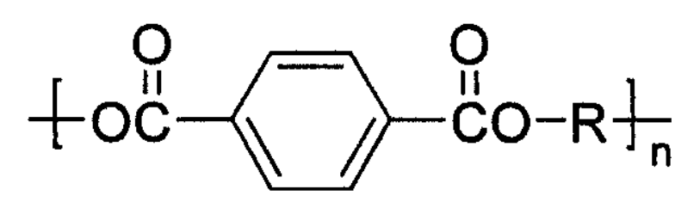
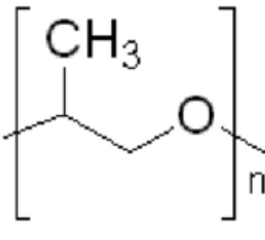
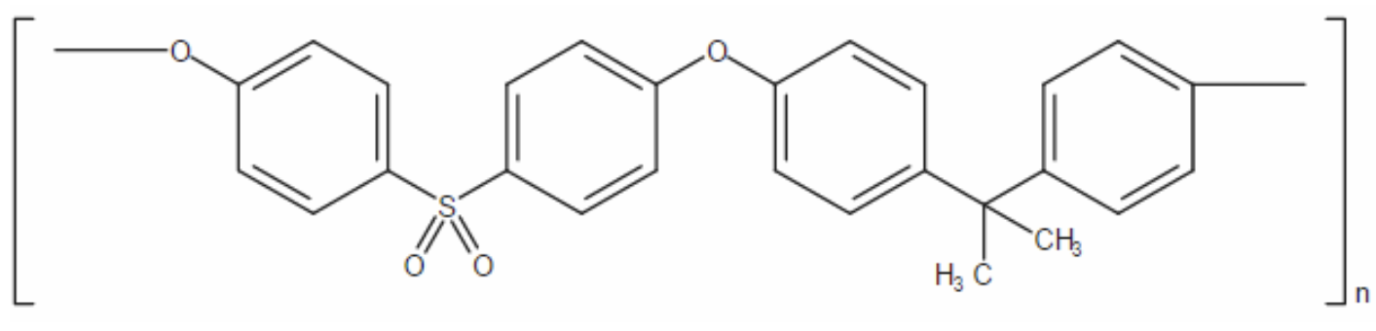
根据聚合物的结构特征命名
对许多缩聚物的命名使用广泛而重要！
按照与聚合物相对应的有机化合物的类别将其冠以“聚”字。
例：己二酸+己二胺 → 尼龙-66，含酰胺键，一种聚酰胺。
命名原则：既要反映其结构特点，又要反映与单体的联系。
含酯键—COO—：聚酯(polyester)
含醚键—O—：聚醚(polyether)
含砜键—SO₂—：聚砜(polysulfone)
Notes:
很多缩聚物是两种单体通过官能团间缩合反应制备的。在结构上与单体有差别。可根据结构单元的结构来命名，前面冠以“聚”字。例如对苯二甲酸和乙二醇制备的聚合物叫聚（对苯二甲酸乙二酯），由己二胺和己二酸反应制备的叫聚己二酰已二胺等等。有一些聚合物结构中已看不出单体来源了。更需要由聚合物的结构特征命名，例如聚酯，聚醚，聚砜。

Slide 14
IUPAC的系统命名法
为避免聚合物命名中的多名或不确切，1972年国际纯粹化学和应用化学联合会（International Union of Pure and Applied Chemistry，IUPAC）提出了以大分子的重复结构单元为基础的系统命名法：
网址： http://sitem.herts.ac.uk/aeru/iupac/index.htm
遵循准则：
确定重复结构单元形式；
将重复单元中的次级单元(取代基)按由小到大、由简单到复杂的排列顺序进行书写；
命名重复结构单元，并在前面加一“聚(poly)”字即为聚合物的名称。
聚(1－苯基乙烯)
Poly(1-phenylethylene)
聚[1-(甲氧基羰基)-1-甲基乙烯]
（PMMA；传统命名：聚甲基丙烯酸甲酯）
Poly[1-(methoxycarbonyl)-1-methyl ethylene ]
Notes:
为避免聚合物命名中的多名或不确切，1972年国际纯粹化学和应用化学联合会（International Union of Pure and Applied Chemistry，IUPAC）提出了以大分子的重复结构单元为基础的系统命名法。有三条原则：确定重复结构单元形式；将重复单元中的次级单元(取代基)按由小到大、由简单到复杂的排列顺序进行书写；
命名重复结构单元，并在前面加一“聚(poly)”字即为聚合物的名称。

Slide 15
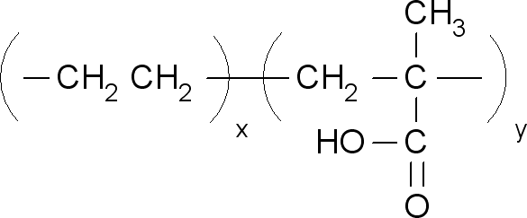
IUPAC的系统命名法
聚(氧羰基氧-1,4-苯撑－异丙叉-1,4-苯撑)
Poly(oxycarbonyloxy-1,4-phenylene-isopropylidene-1,4-phenylene)
聚(亚胺基六次甲基亚胺基己二酰）
Poly(iminohexamethylene imino adipoyl)
共聚物
聚(乙烯-co-甲基丙烯酸)
Poly(ethylene-co-methacrylic acid)
系统命名法使内容和形式得到了统一，但命名过程十分繁琐，命名也十分冗长，因此在科学文献中尚未普遍执行。
IUPAC希望在学术交流中尽量采用IUPAC命名。
Notes:
系统命名法使内容和形式得到了统一，但命名过程十分繁琐，命名也十分冗长，因此在科学文献中尚未普遍执行。IUPAC希望在学术交流中尽量采用IUPAC命名。
为方便使用，可使用简写形式，见下页

Slide 16
名称 | 缩写 | 英文 | 名称 | 缩写 | 英文
聚乙烯 | PE | polyethylene | 聚碳酸酯 | PC | polycarbonate
聚丙烯 | PP | polypropylene | 聚丙烯酰胺 | PAM | polyacrylamide
聚异丁烯 | PIB | polyisobutylene | 聚丙烯酸甲酯 | PMA | polymethyl acrylate
聚苯乙烯 | PS | polystyrene | 聚甲基丙烯酯甲酯 | PMMA | polymethylmethacrylate
聚氯乙烯 | PVC | polyvinyl chloride | 聚醋酸乙烯 | PVAc | polyvinyl acetate
聚四氟乙烯 | PTFE | polytetrafluoroethylene | 聚乙烯醇 | PVA | polyvinyl alcohol
聚丙烯酸 | PAA | polyacrylic acid | 聚丁二烯 | PB | polybutadiene
聚酯 | PET | polyester | 聚丙烯腈 | PAN | polyacrylnitrile
Notes:
聚乙烯PE。聚丙烯PP。聚异丁烯PIB。聚丙烯酸甲酯PMA。聚乙烯醇PVA。

Slide 17
高分子分类：主链元素组成
碳链高分子
聚乙烯
聚丙烯
杂链高分子
聚乙二醇
尼龙—6
元素有机高分子
聚二甲基硅氧烷
Notes:
高分子的分类可以按照主链元素组成分为主链全是碳元素的碳链高分子，主链中 含有其他元素的杂链高分子，主链不含碳元素的元素有机高分子。

Slide 18
高分子分类：性质和用途分类
塑 料
以聚合物为基础，加入（或不加）各种助剂和填料，经加工形成的塑性材料或刚性材料。
纤 维
纤细而柔软的丝状物，长度至少为直径的100倍。
橡 胶
具有可逆形变的高弹性材料。
涂 料
涂布于物体表面能成坚韧的薄膜，起装饰和保护作用的聚合物材料。
胶粘剂
将两种以上的物体通过粘合连接在一起的聚合物材料。
功能高分子
具有特殊功能与用途但用量不大的精细高分子材料。
Notes:
还可以按照性质和用途分为 塑料，纤维，橡胶，涂料，胶粘剂，功能高分子…...。

Slide 19
1.2.2 分子量-分子量分布
小分子——固定分子量
水—18 甲烷—16 甘油—92
高分子——分子量有一定分布
在聚合过程中，由于反应几率不同，即使是相同单体单元合成的聚合物，也是由分子量不同的同系物组成，即分子量有一定分布，不是均一的，
聚合物分子量的这种特性称为“多分散性”。平均分子量的数值与测定和统计方法有关。
W(M)
小分子
分子量为M的组分的含量
高分子
M
分子量的分布曲线
Notes:
在聚合过程中，由于反应几率不同，即使是相同单体单元合成的聚合物，也是由分子量不同的同系物组成，即分子量有一定分布，不是均一的。 聚合物分子量的这种特性称为“多分散性”。可以用这张图清晰的看出小分子与高分子在分子量分布方面的区别。

Slide 20
数均分子量
根据统计方法不同，平均分子量表示方法可分为：
（1）数均分子量(Number-average molecular weight)，M_{n}
M_{n}
——不同分子量的分子数目的平均值
M_{n}
n_{i}
N_{i}：分子量为M_{i}的分子数
N_{i} ：相应分子所占的数量分数
M_{n}
M_{i}
Notes:
根据统计方法不同，平均分子量表示方法可分为如下几种方式，第一种是数均分子量，定义为不同分子量的分子数目的平均值。

Slide 21
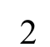
重均分子量
（2）重均分子量(Weight-average molecular weight)，M_{w}
M_{w}
——不同分子量的分子重量的平均值
M_{w}
n_{i}
M_{n}
W_{i}：分子量为M_{i}的聚合物分子的重量
W_{i}：相应的分子所占的重量分数
M_{w}
M_{i}
Notes:
第二种是重均分子量，即不同分子量的分子重量的平均值，根据定义，有公式如上。

Slide 22
粘均分子量
用粘度法(viscosimetry) 测定。
η
[η]=KM^{α} Mark-Houwink方程，高分子稀溶液特性粘度
α 是粘度关系式中的指数，一般在0.5～0.9之间。
一般性的高分子：
单分散性(monodispersity)的高分子：
η
η
Notes:
用粘度法(viscosimetry) 测定，用得最普遍。这里的a是粘度关系式中的指数，一般在0.5～0.9之间。这里不深究Mark-Houwink方程。
同学们想想，对于单分散的高分子，这三者是什么关系呢？

Slide 23
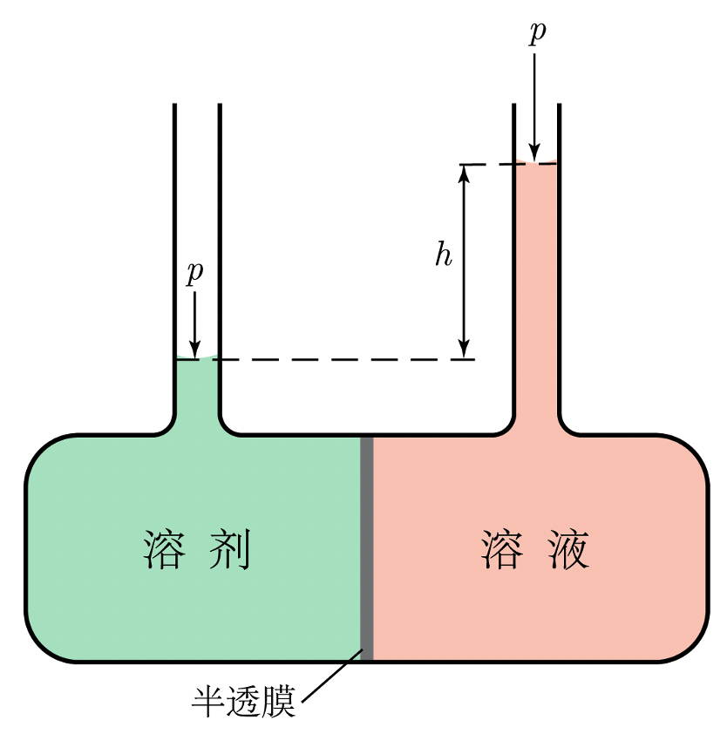
不同分子量的物理意义
数均分子量的物理意义：
——试样总质量按分子的个数来平均。
测定方法：
利用物化中的依数性(colligative property)（与分子数有关的性质）所测得的分子量均为数均分子量。如：
端基分析(end group analysis)、
沸点升高(boiling point elevation) 、
冰点下降(lowering of freezeing point)、
蒸气压(vapor pressure)、
渗透压(osmotic pressure)
质谱（mass spectrum）等。
Notes:
这些不同的分子量表示有什么物理意义 ？
测定方法：利用物化中的依数性(colligative property)（与分子数有关的性质）所测得的分子量均为数均分子量。如：端基分析(end group analysis)、沸点升高(boiling point elevation) 、冰点下降(lowering of freezeing point)、蒸气压(vapor pressure)、渗透压(osmotic pressure)等。

Slide 24


不同分子量的物理意义
重均分子量的物理意义
——由各级分重量来平均的分子量
高分子量部分对M_{w}有较大的贡献。
低分子量部分对M_{n}有较大的贡献。
测定方法：
利用与分子重量有关的性质测得的分子量是M_{w}，如光散射法 (light scattering) 、沉降平衡（分析型超速离心）、临界点色谱法（LCCC）。
100 kg
1 kg
1只
3只
M_{n}
26
M_{w}
97
=
=
1只
100只
M_{n}
2
M_{w}
51
=
=
Notes:
利用与分子重量有关的性质测得的分子量是Mw，如光散射法 (light scattering) 、沉降平衡（分析型超速离心）、临界点色谱法（LCCC）可以测出重均分子量。一般来说Mw更接近大分子量物质，而Mn更接近小分子量物质。
课堂问题：同学们请算一下这个问题的数均和重均分子量各为多少1只100kg的老虎和3只1kg的猫，算出来的Mn和Mw，1只100kg的老虎和100只1kg的猫，算出来的Mn和Mw。Mw/Mn的值有什么意义吗？从这里获得什么启示呢？

Slide 25
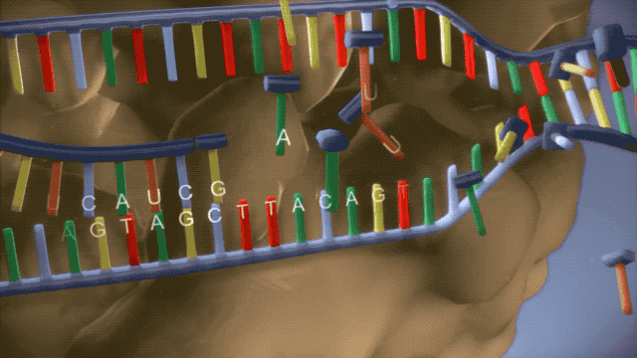
分子量的多分散性(polydispersity)
分散指数 M_{w}/M_{n} (Dispersity)，简称 Đ：
缩聚物（如聚酯、聚酰胺等）： Đ 值较小；
加聚物（如聚丙烯腈、聚氯乙烯等）： Đ 值较大；
阴离子聚合的聚苯乙烯： Đ 值为1.02～1.20，可作标样；
聚合物的 Đ 范围：1～50。
有没有单分散性的高分子： Đ =1.00 ？
Notes:
从前面的老虎和猫的问题可以看出，有一个比值可以描述分布这个分布跟不同的聚合方法有关。例如：缩聚物（如聚酯、聚酰胺等）的Đ值较小；加聚物（如聚丙烯腈、聚氯乙烯等）的Đ值较大；阴离子聚合的聚苯乙烯的Đ值为1.02～1.20，可作标样。总的来说，聚合物的Đ范围在1～50之间。
课堂问题：同学们，有没有单分散高分子呢？如何获得呢？

Slide 26


如何制备一个高分子？
聚合反应

Slide 27
1.3 聚合反应类型概述
Introduction of Polymerization Reaction Types
1.3.1 可聚合基团和聚合反应
1.3.2 聚合反应的分类
1.3.3 高分子后改性
Notes:
我们日常生活中常用的绝大部分高分子材料是我们人工利用各种各样的聚合反应来制备的。在本小节中，我们将对这些聚合反应进行概括性的介绍。此外，通过对一些已有的人造甚至是天然高分子材料进行进一步的物理或者化学处理来实现材料性能的改进，也是获得实用型高分子材料的重要手段，这种所谓的高分子改性，这一小节我们也会进行简单介绍。

Slide 28
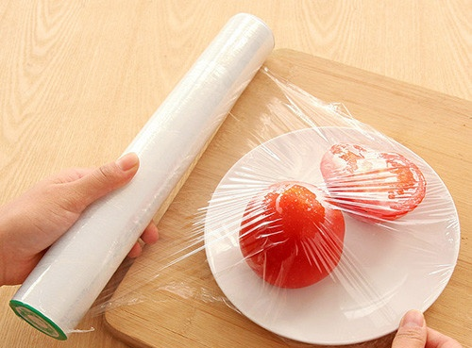
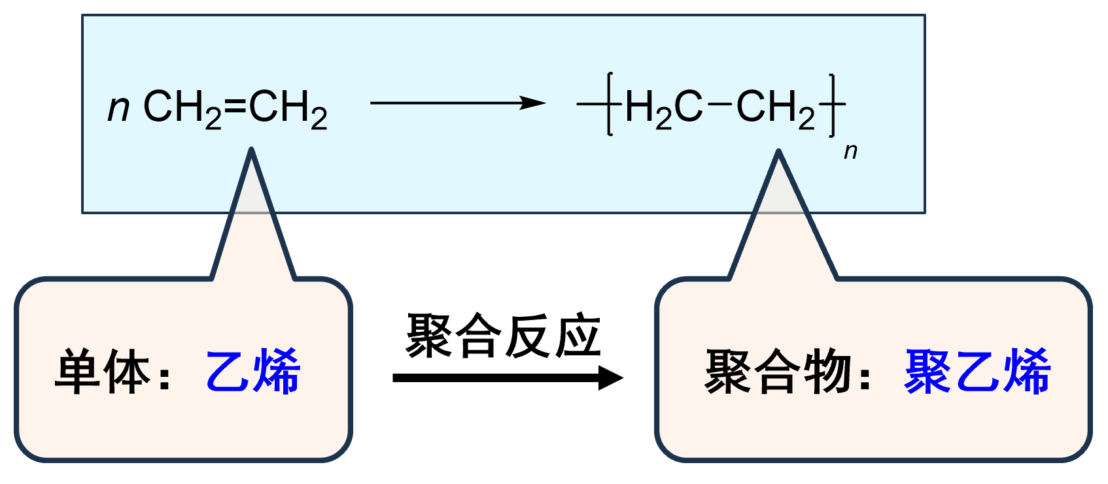
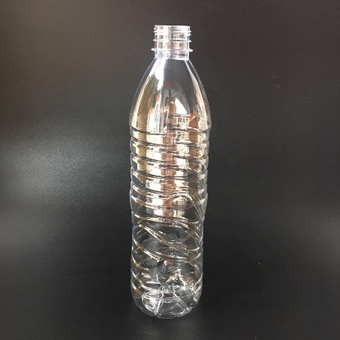
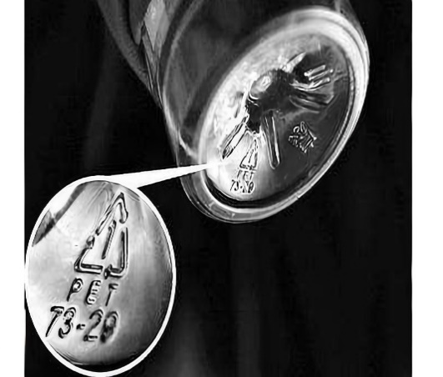

生活中不同种类的高分子
聚乙烯（PE）
发生聚合反应的官能团：碳碳双键，羧基，羟基。
单体：
对苯二甲酸
单体：
乙二醇
聚合反应
聚合物：
聚对苯二甲酸乙二醇酯
+
聚对苯二甲酸乙二醇酯（PET）
如何合成这些高分子材料？
Notes:
这里是我们日常生活中常见的聚乙烯塑料膜和矿泉水瓶身所用的高分子材料的聚合反应举例。可以看出，PE塑料膜的聚合是碳碳双键的加成，而塑料瓶用的PET则是利用缩合反应聚合得到的。

Slide 29
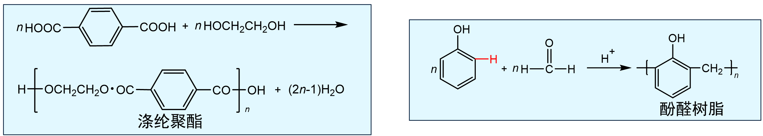
1.3.1 可聚合基团
可聚合基团：官能团，在有机化学中也称为反应基团（reaction group），
在高分子化学中称为可聚合基团（polymerizable group）。
­
可以是有机化学传统意义的官能团，如氨基、羧基等，还可以是有机化合物的非特征官能团，如酚醛树脂的苯酚单体中的氢。
Notes:
我们知道聚合的基本单元叫做单体，那么在单体里面，能够相互之间发生反应生成高分子量聚合物材料的化学基团或者官能团，就是我们高分子化学中的可聚合基团。
这里要特别指出的是，可聚合基团可以是有机化学传统意义上的官能团，如氨基、羧基等基团，比如制备涤纶聚酯的时候用的就是这两类聚合基团。
此外可聚合基团也可以是有机化合物的非特征官能团，如酚醛树脂的苯酚单体中的氢，它可以与甲醛进行加成缩聚合成著名的酚醛树脂。

Slide 30
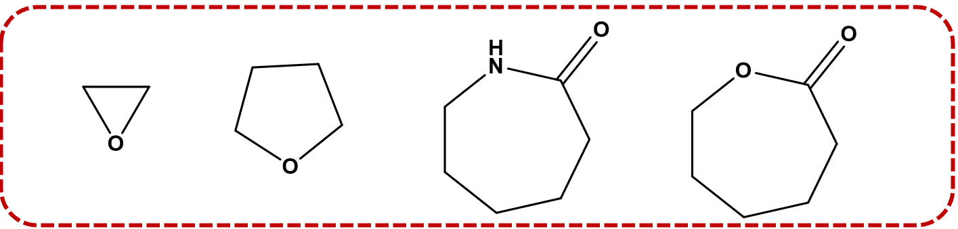
可聚合的单体
聚合最基本的要求：每个单体分子必须能够通过化学反应连接到两个（或多个）其他单体分子。
含有两个或以上的末端官能团的单体
含有多重键的单体
羟基酸、氨基酸、二（多）元胺、二（多）元酸、二（多）元醇
烯烃、炔烃、甲醛等
H₂C=CH₂
HC≡CH
H₂C=CH-R
HC≡C-R
OH-R-COOH
H₂N-R-COOH
杂环单体
HOOC-R-COOH
HO-R-OH
环氧、内酰胺、内酯等
R’OOC-R-COOR’
HO-R-OH
-
OH
ClOC-R-COCl
H₂N-R-NH₂
Notes:
要生成聚合物的长链，一个单体显然必须往两侧都能与其他单体反式反应。因此最常见的可聚合单体是末端含有两个可聚合基团类型的分子，就像人的两只手可以拉成人链。另外一种可聚合单体则是有多重键的单体，或者杂元环状单体，他们可以通过打开多重键或者杂环进行链增长，实现聚合得到长链的高分子。

Slide 31
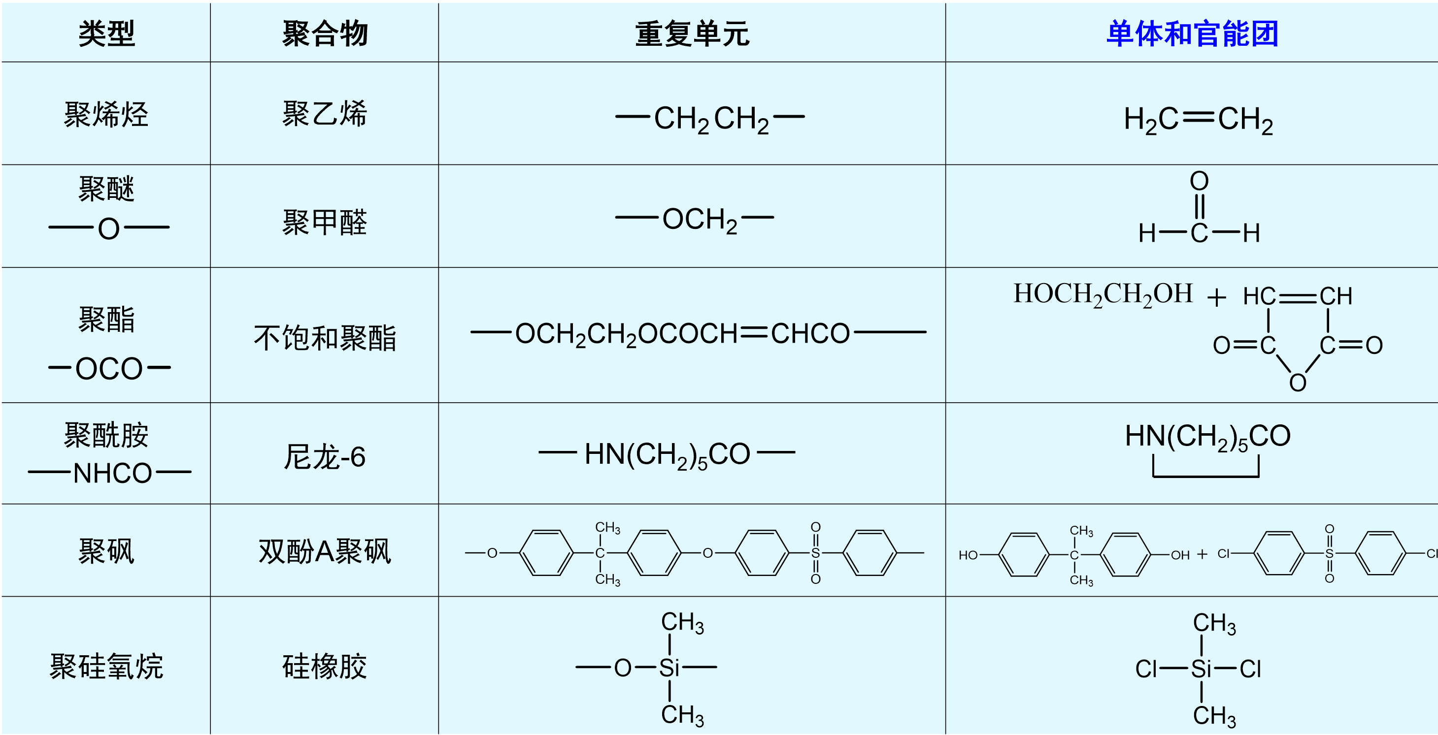
常见的聚合物、单体和官能团
Notes:
在这里，我们也罗列了常见的一些高分子的单体和聚合官能团，以及高分子结构中的重复单元。显然单体的结构不一定就是重复单元的结构。

Slide 32
聚合反应
聚合反应：由低分子单体合成高分子量聚合物的反应总称。
聚合反应
单体
高分子
按反应单体：均聚、共聚
按反应活性中心：自由基聚合和离子聚合
按反应类型：线形，开环，环化，转移，异构化
按元素组成和结构变化：加聚，缩聚
按聚合机理或动力学分类：连锁，逐步
Notes:
那么聚合反应的定义是什么呢？这里我们可以由这个示意图给出：他是由低分子单体合成高分子量聚合物的反应总称。
可以根据不同的分类方法可以将我们的聚合反应进行不同的分类。比如，根据单体不同可以分为均聚或者共聚，根据反应活性中心不同可以分为自由基聚合，阴阳离子聚合等。那么在这些方法里面我们要知道，最常用的分类方法主要有两种：根据元素组成和结构变化的不同分为加聚和缩聚，以及按照聚合机理或聚合反应中的动力学不同分为连锁聚合和逐步聚合。那么接下来我们对两种最常用的分类进行简要的介绍。

Slide 33
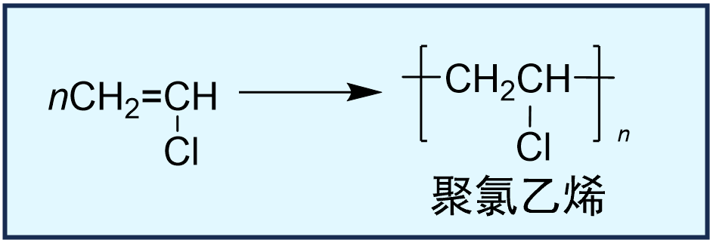
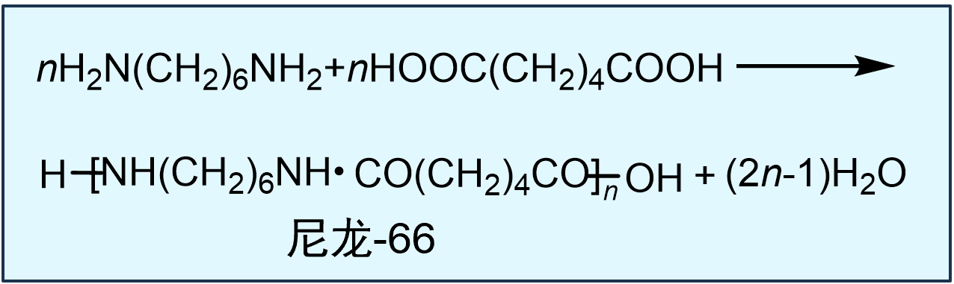
1.3.2 聚合反应的分类
1. 按元素组成和结构变化分类（1929年Carothers提出）
加聚反应（addition polymerization）: 烯类单体加成而聚合起来的反应。
结构单元与单体组成相同
缩聚物分子量是单体分子量的整数倍
无小分子副产物
缩聚反应（polycondensation）: 单体经多次缩合而聚合成大分子的反应。
官能团间反应，缩聚物有特征官能团
缩聚物和单体分子量不成整数倍
有低分子副产物
如何区分？是否有低分子副产物生成是区分加聚和缩聚的显著特征
Notes:
首先我们介绍提出比较早的方法，也就是根据聚合物和单体之间的元素组成与结构变化情况，分为加聚和缩聚两类反应。它是1929年美国化学家carothers提出来的。那么我们这里分别用聚氯乙烯和尼龙66两种经典高分子材料的制备来介绍这两类聚合反应。聚氯乙烯的反应是典型的加聚反应，通过双键的打开互相连接成新的CC键实现分子量的增长。可以很容易的看出，他的典型特征是聚合物的结构单元就是单体，分子量是单体的整数倍，这样也就意味着反应过程中不会产生额外的小分子副产物，可以看成是原子利用率为100%的反应。
而尼龙66的聚合过程显然就不一样，他是靠单体两侧的羧基和氨基两种不同聚合基团缩合后脱去水分子得到的聚合物链，因此与聚氯乙烯的反应过程不同，尼龙66的聚合有大量低小分子副产物生成，因此，聚合物与单体分子量不成整数倍，他们的元素组成也是有一定差别的。因此一般来说，判断是否有低分子副产物生成是区分加聚和缩聚的有效手段。

Slide 34
加聚和缩聚反应的比较
加聚(Addition Polymerization) | 缩聚(Condensation Polymerization)
烯类单体双键(double bond)加成 | 官能团(functional group)之间的缩合
形成以碳链为主的大分子，称加聚物 | 形成的大多为杂链聚合物，称缩聚物
分子量是单体分子量的整数倍 | 分子量不再是单体分子量的整数倍
加聚物结构单元组成与其单体相同，电子结构有所改变 | 有低分子产生，缩聚物的结构单元比单体少若干原子
Notes:
这里是关于加聚反应和缩聚反应的一些初步的比较。

Slide 35
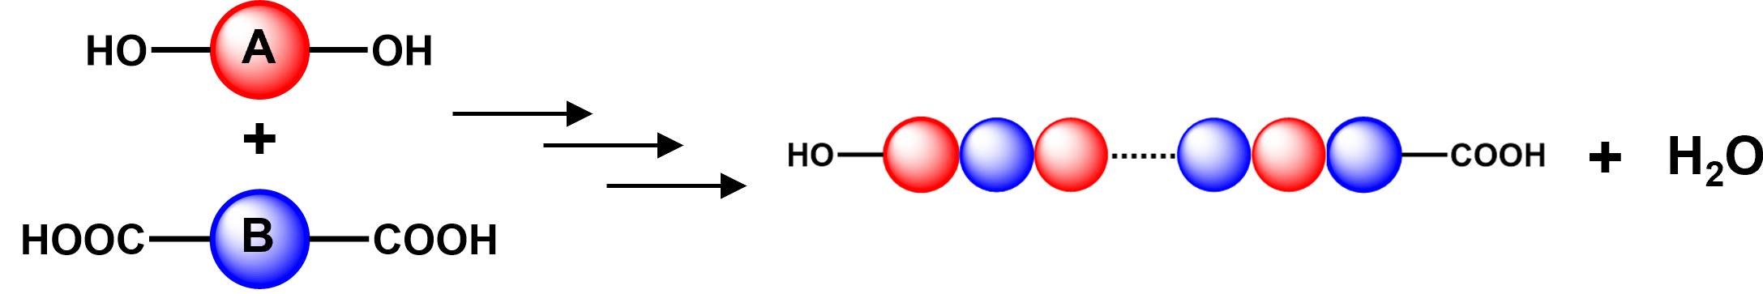
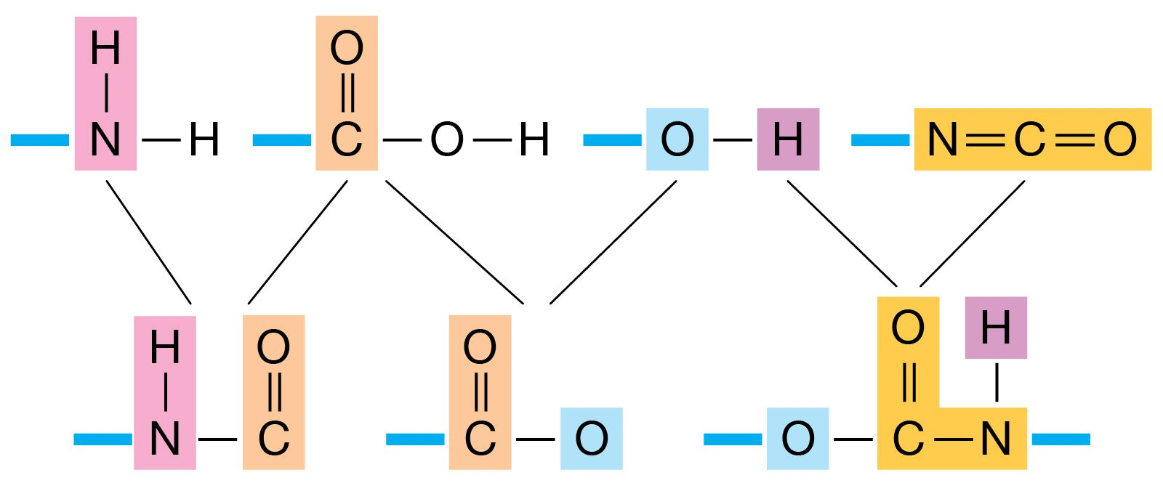
聚合反应的分类
2. 按聚合机理分类（20世纪五十年代Flory提出）：
逐步聚合(Stepwise Polymerization)：无活性中心，单体官能团间相互反应而逐步增长。
Dimer
Timer
Tetramer
逐步增长的过程
缩聚反应
聚加成反应
Notes:
第二种主要的聚合反应分类是20世纪五十年代Flory在考虑这些聚合反应背后的潜在聚合机制后提出的，也就是根据机理分为逐步聚合和链式聚合。
那么首先对于逐步聚合，它是指，聚合物链通过任何两种单体或中间体分子之间发生的反应，逐级生长的聚合反应过程。大家可以看这个图，聚合反应中间可以形成dimer，trimer，四聚体等等等，他们之间都可以随意反应，形成各种长度与分子量的中间体。然后通过长时间的一个反应，分子量逐渐增大形成最终的高分子链。因此，一般逐步聚合反应的分子量增长比较缓慢，需要转化率比较高时才能实现高的分子量。这个和链式聚合是一个很大的不同，链式聚合分子量增长很快，又开始就有高分子量聚合物生成。
PS：从这里我们这个2醇和2羧酸的聚合反应可以看出来，我们最终形成的这个链他是含有端机的对不对？

Slide 36

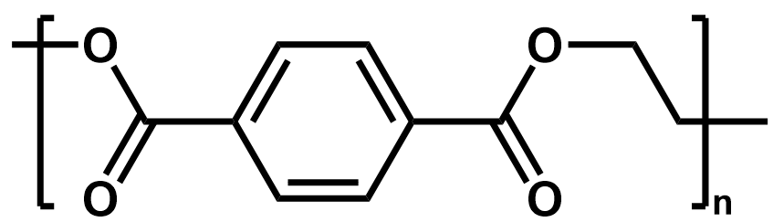
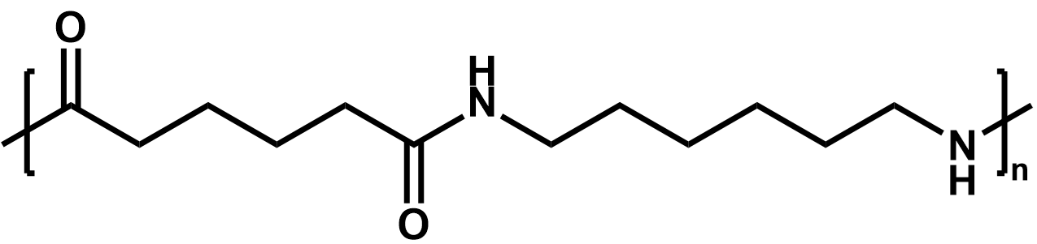
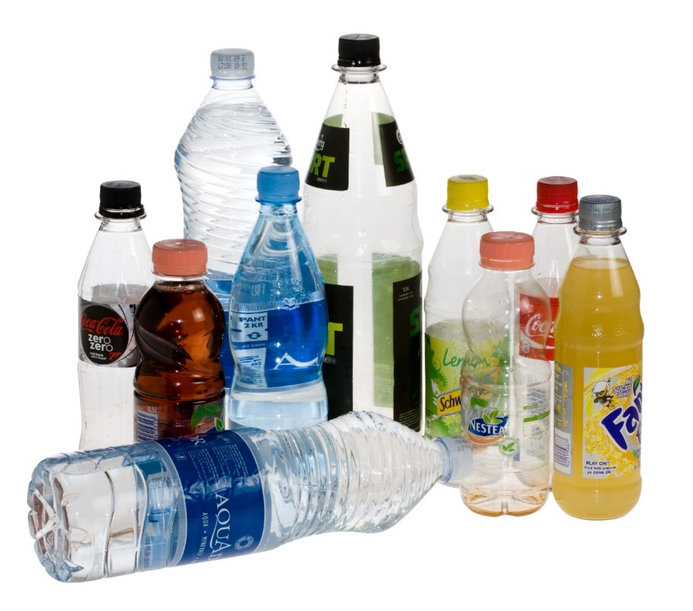
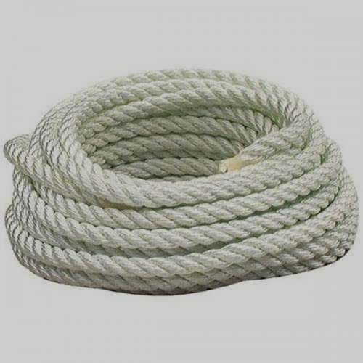

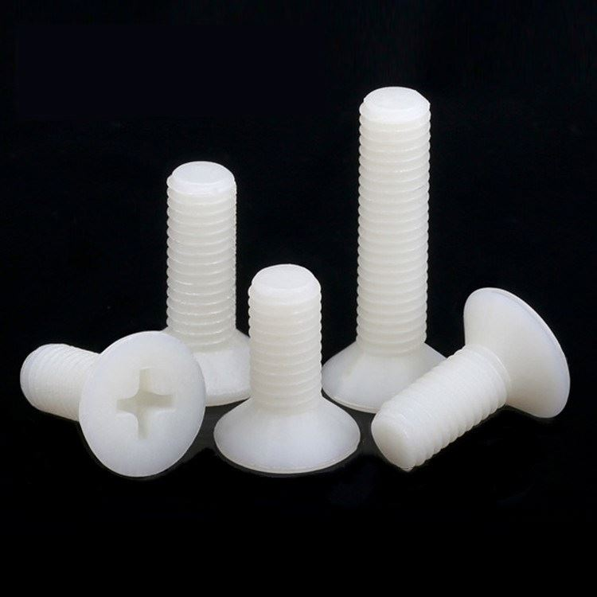
逐步聚合的应用实例
聚对苯二甲酸乙二醇酯
(PET)
聚己二酸己二胺
(尼龙-66)
涤纶、的确良
Notes:
通过逐步聚合得到的高分子种类多样，包括聚酯、聚酰胺等。例如最为常见的1号塑料，也就是聚对苯二甲酸乙二醇酯，以及聚己二酰己二胺，也就是尼龙66。

Slide 37
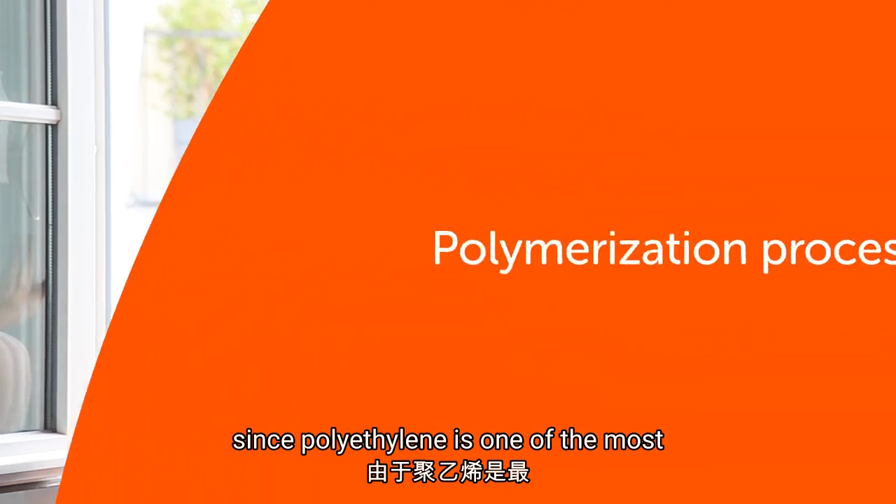
聚合反应的分类
2. 按聚合机理分类（20世纪五十年代Flory提出）：
链式聚合(Chain Polymerization)：活性中心(active center)引发单体，迅速连锁增长。
链引发
Timer
链增长
Timer
Tetramer
自由基聚合
阴离子聚合
阳离子聚合
活性中心不同
链式的自由基聚合
单体只与活性中心反应，单体不与单体反应！
Notes:
那么与逐步聚合反应对应的第二类聚合反应就是链式反应。与逐步聚合反应不同，链式反应需要一个活性中心来引发反应，单体只与带活性中心的生长链反应，而他们本身之间不能互相反应实现链的增长。因此，在链式聚合过程中，聚合物链仅通过单体与生长链的上反应活性中心反应，即可实现迅速的连锁增长。而根据活性中心的不同，链式聚合还可以进一步分为自由基和阴离子、阳离子聚合。以自由基聚合为例，这里有一个视频讲述乙烯聚合的过程，我们可以看一下更好的理解这个反应过程。

Slide 38
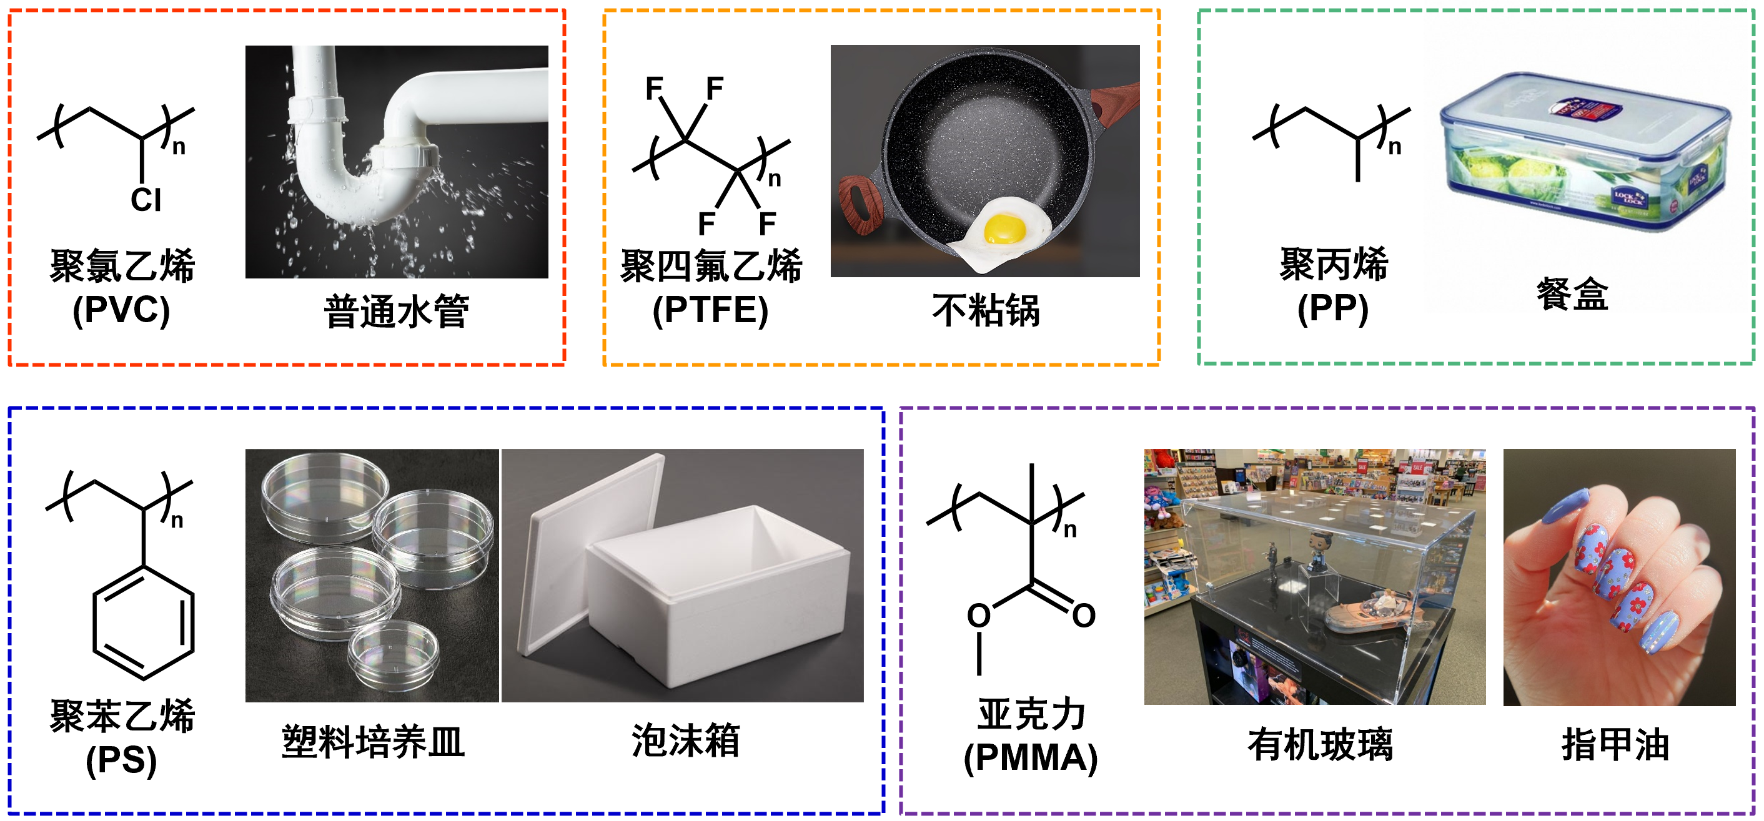
链式聚合的应用实例
Notes:
同样，基于链式聚合的材料在我们日常生活中也无处不在，包括常见烯烃的自由基聚合，聚乙烯、聚丙烯、聚氯乙烯以及聚苯乙烯等等。

Slide 39
链式聚合和逐步聚合的初步比较
链式聚合(Chain Polymerization) | 逐步聚合（Stepwise Polymerization）
需活性中心：自由基、阳离子或阴离子 | 无特定的活性中心
单体一经引发，迅速连锁增长，由链引发、增长及终止等基元反应组成，各步反应速率差别很大 | 反应逐步进行，各步的反应速率和活化能大致相同
体系中只有单体和聚合物，无分子量递增的中间产物 | 体系由单体和分子量递增的一系列中间产物组成
转化率随着反应时间而增加，分子量变化不大 | 分子量随着反应的进行缓慢增加，而转化率在短期内很高
大部分缩聚属逐步机理，大多数烯类加聚属链式机理
Notes:
最后，我们初步对比一下链式和逐步聚合反应的不同，后面我们经过进一步学习后可以再做详细总结。逐步聚合，没有特定的活性中心，产物的分子量随反应时间缓慢增加，只有当转化率接近100%时才形成高分子量的聚合物，因此聚合物的尺寸和数量都取决于转化率。而链式聚合，需要活性中心去引发聚合反应，而且聚合反应一开始就能产生高分子质量的聚合物，除单体、聚合物和少量引发剂外，反应体系不存在中间产物。最后，还有一点就是，大部分缩聚属于逐步聚合，而基于双键聚合的烯类加聚则属于链式机理。

Slide 40
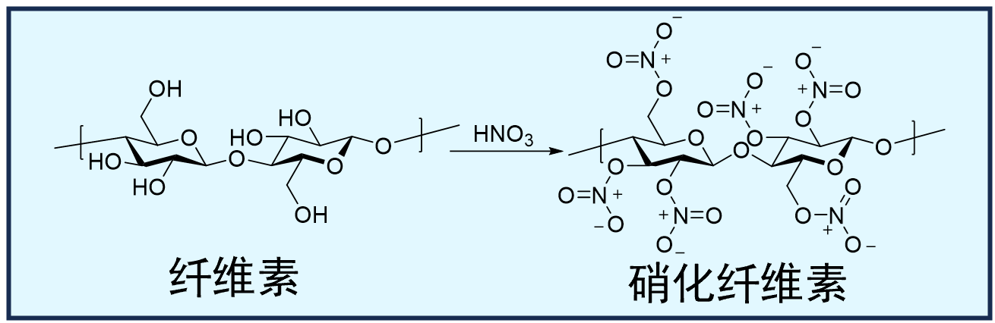
1.3.3 高分子后改性
Hermann Staudinger是高分子科学的奠基人之一，他在1939年首次提出了后改性的概念，称为“聚合物类似反应（ polymer analogous reactions ）”，并将其解释为“将聚合物转化为等效衍生物”。
十九世纪中叶：天然高分子的化学改性
1839 年 Goodyear 天然橡胶硫化
1847 年 Schönbein 硝化纤维
1868 年 Hyatt 硝化纤维塑料 (celluloid, 赛璐珞)
硫化
S
S
橡胶
硫化橡胶
20世纪90年代初，原子转移自由基聚合(ATRP)、可逆加成-断裂链转移(RAFT)和氮氧化物介导聚合(NMP) 等活性/可控自由基聚合技术的出现，极大地扩展了聚合后改性的应用范围。
Notes:
接下来我们学习一下高分子的后改性。顾名思义，高分子后改性，就是已经得到这个高分子后再进一步对它的性质进行改进。这个概念是Hermann Staudinger，也就是我们高分子科学的奠基人之一，在1939年首次的，他当时是称为“聚合物类似反应（ polymer analogous reactions ）”，并将其解释为“将聚合物转化为等效衍生物”。
而实际上，我们的科学家对高分子改性的研究起源于很早的十九世纪中叶，当时对天然高分子的一些改性，比如在1839年，美国人Goodyear就对天然橡胶进行了硫化，将粘性的热塑型塑料转变为弹性体，因此就可以用作轮胎和防雨布等等；在1847年，Schönbein将纤维素暴露于硝酸中，得到硝化纤维素
1868年hyatt进一步通过对纤维素进行硝化反应，制备出了硝化纤维塑料celluloid, 赛璐珞。这些都是早期的一些高分子改性的例子。
而随着化学学科，尤其是高分子化学的发展，在20世纪90年代以后出现了很多新的改性方法。比如，原子转移自由基聚合(ATRP)、可逆加成-断裂链转移(RAFT)和氮氧化物介导聚合(NMP) 等活性/可控自由基聚合技术的出现，极大地扩展了聚合后改性的应用范围，从而使得科学家们能够合成出各种功能聚合物。

Slide 41
1.3.3 高分子后改性
Hermann Staudinger是高分子科学的奠基人之一，他在1939年首次提出了后改性的概念，称为“聚合物类似反应（ polymer analogous reactions ）”，并将其解释为“将聚合物转化为等效衍生物”。
十九世纪中叶：天然高分子的化学改性
1839 年 Goodyear 天然橡胶硫化
1847 年 Schönbein 硝化纤维
1868 年 Hyatt 硝化纤维塑料 (celluloid, 赛璐珞)
硫化
S
S
橡胶
硫化橡胶
20世纪90年代初，原子转移自由基聚合(ATRP)、可逆加成-断裂链转移(RAFT)和氮氧化物介导聚合(NMP) 等活性/可控自由基聚合技术的出现，极大地扩展了聚合后改性的应用范围。
Notes:
接下来我们学习一下高分子的后改性。顾名思义，高分子后改性，就是已经得到这个高分子后再进一步对它的性质进行改进。这个概念是Hermann Staudinger，也就是我们高分子科学的奠基人之一，在1939年首次的，他当时是称为“聚合物类似反应（ polymer analogous reactions ）”，并将其解释为“将聚合物转化为等效衍生物”。
而实际上，我们的科学家对高分子改性的研究起源于很早的十九世纪中叶，当时对天然高分子的一些改性，比如在1839年，美国人Goodyear就对天然橡胶进行了硫化，将粘性的热塑型塑料转变为弹性体，因此就可以用作轮胎和防雨布等等；在1847年，Schönbein将纤维素暴露于硝酸中，得到硝化纤维素
1868年hyatt进一步通过对纤维素进行硝化反应，制备出了硝化纤维塑料celluloid, 赛璐珞。这些都是早期的一些高分子改性的例子。
而随着化学学科，尤其是高分子化学的发展，在20世纪90年代以后出现了很多新的改性方法。比如，原子转移自由基聚合(ATRP)、可逆加成-断裂链转移(RAFT)和氮氧化物介导聚合(NMP) 等活性/可控自由基聚合技术的出现，极大地扩展了聚合后改性的应用范围，从而使得科学家们能够合成出各种功能聚合物。

Slide 42
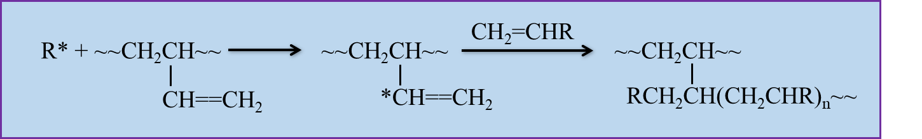
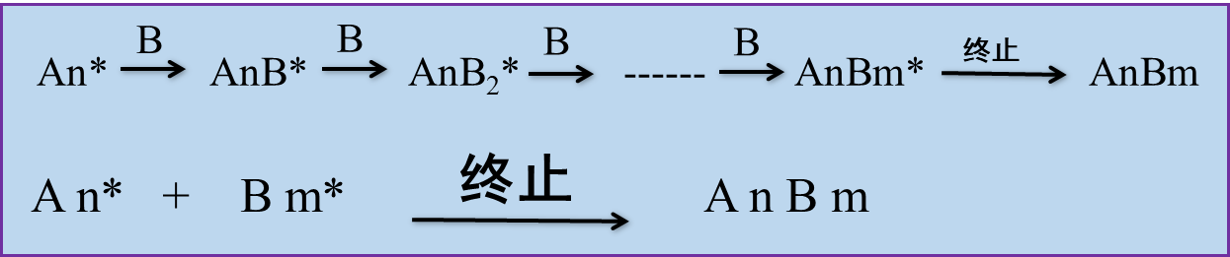
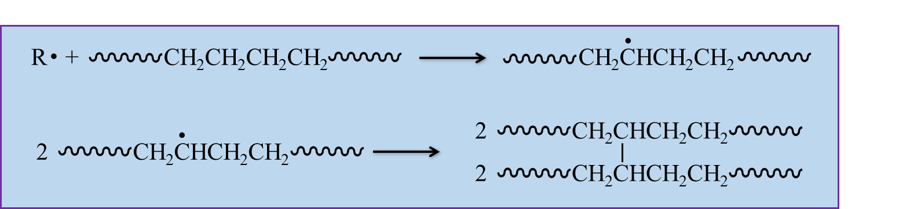
高分子后改性的四种方法
接枝反应：通过化学反应，在某一聚合物主链上接上结构，组成不同的支链。
嵌段共聚：嵌段共聚物主链上至少由两种单体单元构成足够长的链段组成，常见的有AB/ABA型。
扩链反应：以适当的方法，将分子量为几千的低聚物连接起来，使分子量成倍或几十倍提高。
交联：包括物理交联（大分子间用氢键、极性键等物理力结合）和化学交联（大分子间用共价键结合）。
过氧化物交联
Notes:
目前总的来说，高分子后改性主要可以分为四种方式。接枝反应、嵌段共聚、扩链反应、交联等。
接枝反应：通过化学反应，在某一聚合物主链上接上结构，组成不同的支链。接枝共聚物的性能取决于：主、支链的组成结构和长度；支链数。下面是一个初级自由基与乙烯基双键加成的实例，与乙烯基的双键加成后长出支链。
嵌段共聚：嵌段共聚物主链上至少由两种单体单元构成足够长的链段组成，常见的有AB/ABA型。嵌段共聚物的性能与链段种类，长度和数量有关。嵌段共聚物的合成方法包括两种，第一种是某单体在另一活性链段上继续聚合，增长成新的链段，最终终止成嵌段共聚物。第二种是两组不同活性链段键合在一起，包括链自由基的偶合、双端基预聚体的缩合、以及缩聚中的交换反应等。
扩链反应：以适当的方法，将分子量为几千的低聚物连接起来，使分子量成倍或几十倍提高。扩链反应可分为自由基聚合、阴离子聚合和缩聚。
交联：包括物理交联和化学交联。物理交联是大分子间用氢键、极性键等物理力结合。化学交联是大分子间用共价键结合。过氧化物受热分解成自由基，夺取大分子链中的氢（尤其是叔氢），形成大分子自由基，而后偶合交联。

Slide 43
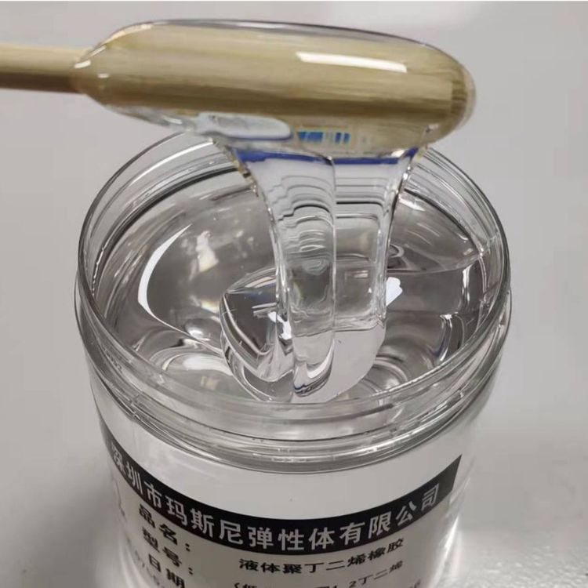
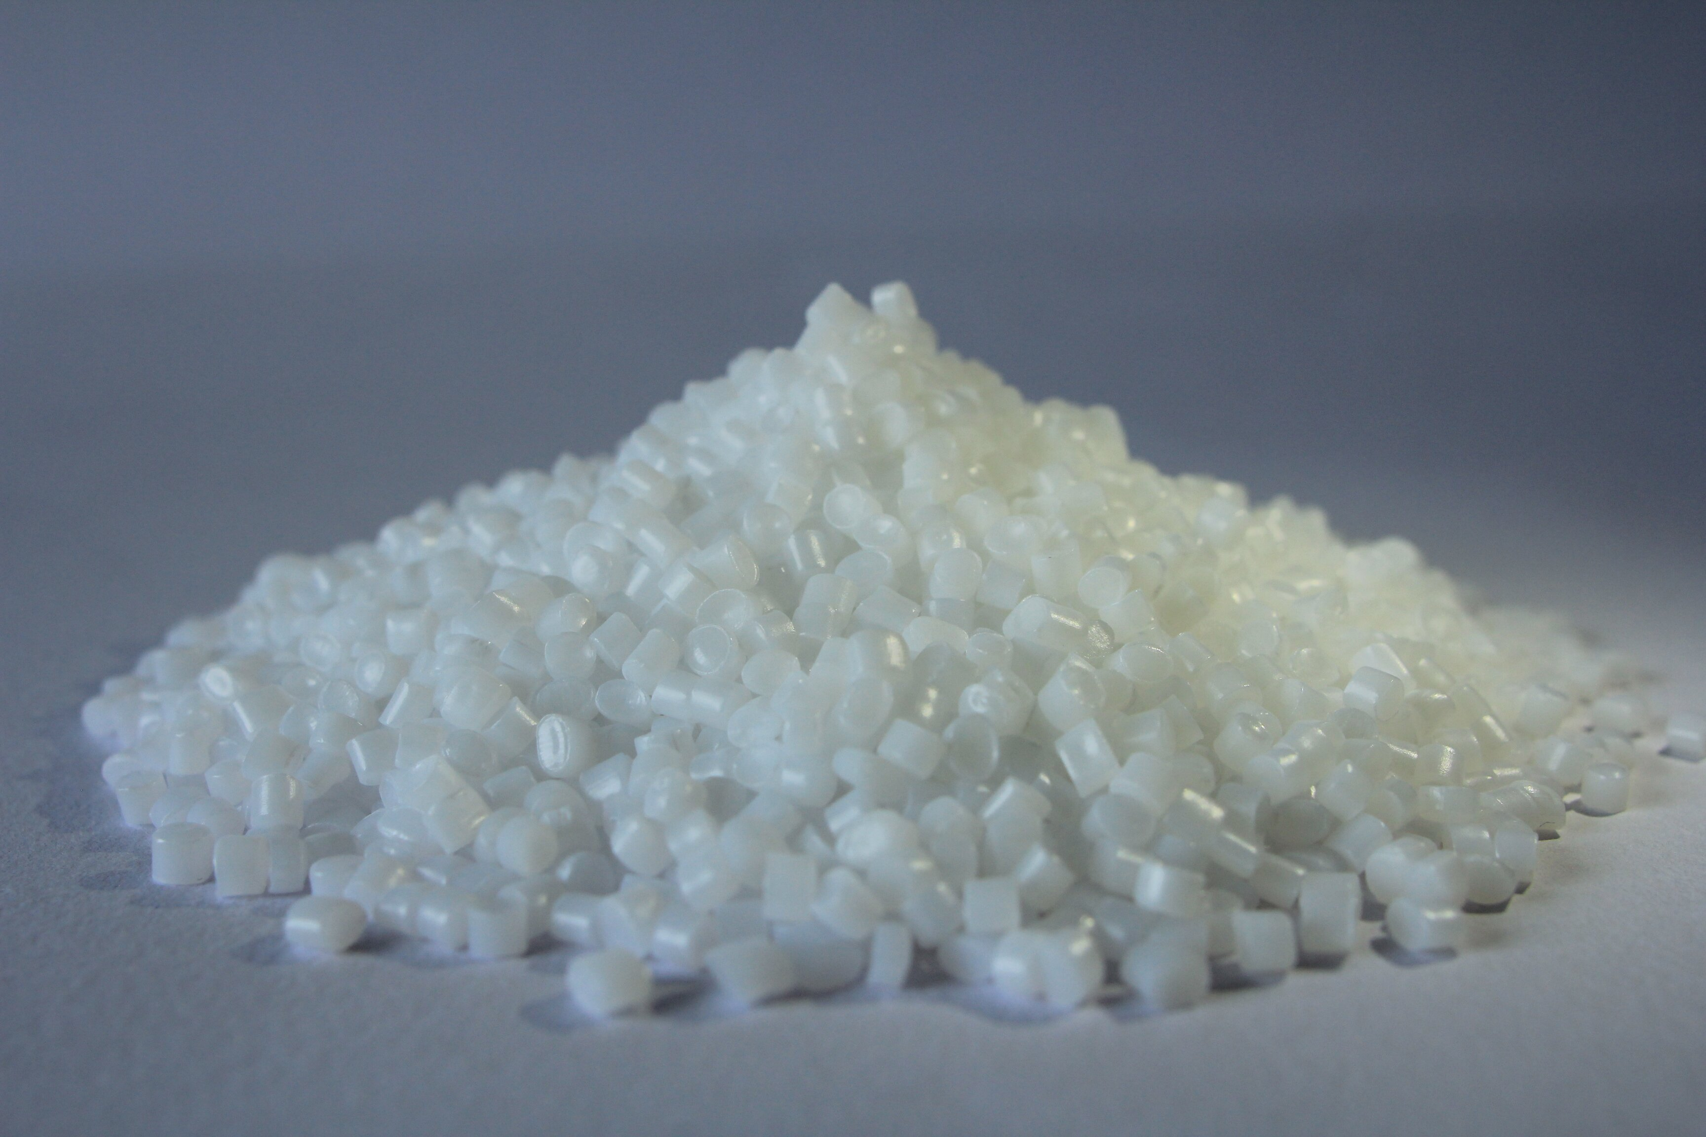
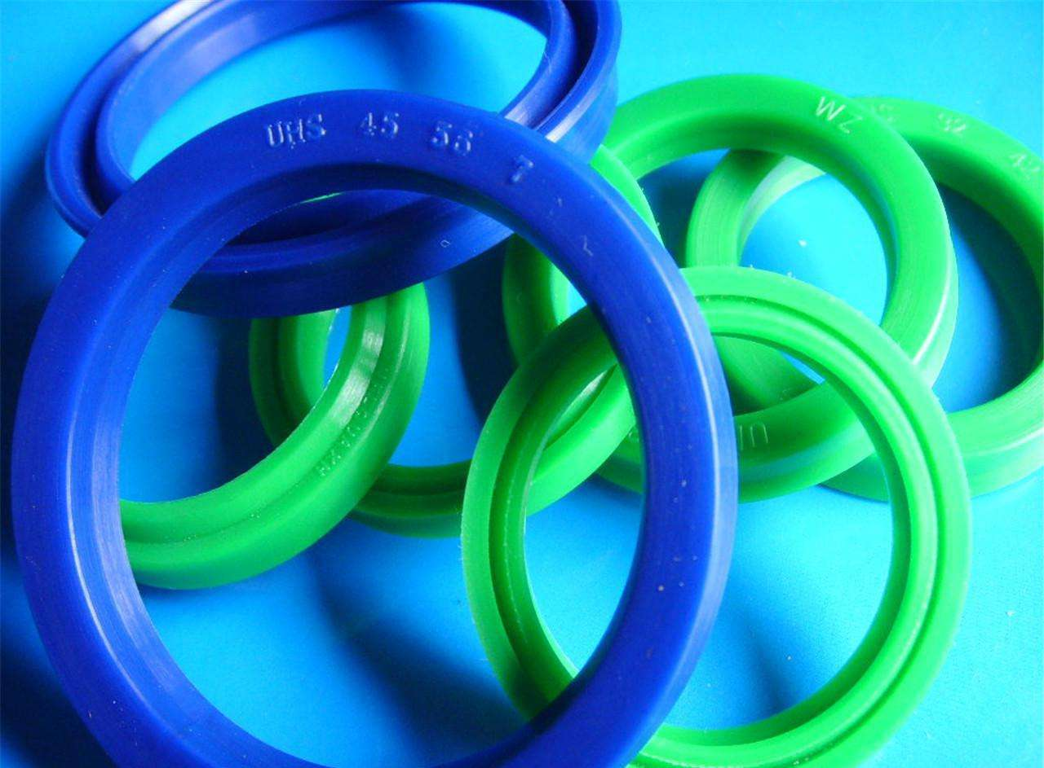
高分子后改性效果及应用
高分子后改性的效果：高分子材料对外力的抵抗力增强；对热的抵抗表现为耐热性；对光、电、化学药品等的耐光性、绝缘性、防腐蚀性增强。
应用实例:
扩链反应合成液体丁二烯橡胶
接枝反应合成ABS塑料
交联反应合成硫化橡胶
胶粘剂、涂料、密封嵌缝材料
工程塑料，抗冲改性剂
汽车、电子电器、建筑等行业
Notes:
在改性后，高分子材料的很多性能可以更好的符合实际应用的需求。比如，对外力的抵抗力增强；对热的抵抗表现为耐热性；对光、电、化学药品等的耐光性、绝缘性、防腐蚀性增强等等。这里我们举了几个应用的实例：
第一个是：活性基团位于分子链的两端，通过扩链反应扩大分子量合成的液体丁二烯橡胶。被用于作胶粘剂、涂料、密封嵌缝材料等。
第二个是：St/An在聚丁二烯乳胶粒上接枝合成ABS塑料，常被用于作为工程塑料盒抗冲改性剂等。
第三个是：交联可阻止大分子的滑移，消除永久形变，赋予材料高弹性，硫化橡胶就是利用这一原理制备，已广泛应用于汽车、电子电器和建筑等行业。

Slide 44

高分子解聚 Depolymerization
B. Qing, X. Zhang,
CCS Chem. 2024,6, 297.
Notes:
可以看出，高分子已成为现代生活和全球经济的重要组成部分。
然而，在大多数消费后。高分子材料废物是不可循环利用的，导致环境污染和资源浪费。
解聚作为一种有效的化学回收方法，在建立高分子循环经济方面有很大的前途。

Slide 45

高分子解聚 Depolymerization
B. Qing, X. Zhang, CCS Chem. 2024,6, 297.
Notes:
通过使用反应蒸馏条件和添加催化剂，在低于聚合物Tc的温度下对各种聚酯和聚碳酸酯进行解聚。

Slide 46
有什么可能的变化？

Slide 47
1.4 高分子类型
Polymer Architecture
1.4.1 线形高分子
1.4.2 非线形高分子
Notes:
这一章我们开始介绍高分子的类型，带领同学们进入高分子复杂多变的结构世界，这是小分子很难创造的世界。小分子的分子量相对较小，通常在几十至几百g/mol，而高分子是重复单元通过共价键连接形成的长链结构，通过改变单体的种类和连接方式可以形成千变万化的结构，进而调控高分子的性能。因此，链结构的丰富性是高分子化合物的一个显著特点。按结构分，可以将聚合物分为线形聚合物和非线形聚合物。我们首先介绍线形聚合物根据序列的不同可以分为哪些类别，然后介绍结构更复杂的非线形聚合物。

Slide 48



高分子链拓扑结构
高分子链拓扑结构 (Topological Structure)
单体单元
对一个给定组成的单体单元，各单体单元按一定的方式以化学键连接成一个三维结构，即高分子链拓扑结构。
线形 支化 环形 星形
高分子链
即使是只由一种单体聚合而成的高分子，也具有远比小分子丰富和复杂的拓扑结构。
Notes:
结构一词比较广义。这里我们指的是高分子链拓扑结构，对应的英文是topological structure。即对一个给定组成的单体单元，各单体单元按一定的方式以化学键连接成的三维结构，不同的连接方式对应着不用的结构。即使是只由一种单体聚合而成的高分子，也具有远比小分子丰富和复杂的拓扑结构，如线形或支化连接的聚苯乙烯。
随着高分子合成方法的不断发展，各式各样的高分子链拓扑结构不断涌现。形、型之间的辨析：按形状分类的高分子包括线形、支化、环形、星形等；按类型分类的高分子包括线型链、支化（型）高分子、体型高分子等
结构决定性能，拓扑结构能赋予聚合物独特的性能，
接下来我们就一起来学习拓扑结构的主要类型和其重要性。

Slide 49



不同拓扑结构高分子链的应用
例：不同拓扑结构聚乙烯的应用
人工关节
Notes:
聚合物的拓扑结构可以决定聚合物的性能和应用。聚乙烯是日常生活和工业中最常见的聚合物之一。聚乙烯是一种由乙烯单体聚合而成的聚合物材料，通过链连接方式的不同，可分为支化程度低的线形结构和支化程度高的分支结构，满足不同的应用需求。例如，线型低密度聚乙烯（LLDPE）和低密度聚乙烯（LDPE）存在较多的支链，支链越多，密度、结晶度、拉伸模量等都降低，因此其柔韧性好，透明度高，可用于一次性手套、塑料袋、薄膜等的制备。高密度聚乙烯（HDPE）和超高分子量聚乙烯（UHMWPE）没有分支或分支程度低，其线型结构能使其较规整的排列形成高结晶的聚合物，是一种热塑性塑料，具有高熔点、耐磨、拉伸强度高等优异性能，可用于管材、轴承、人工关节等的制备。

Slide 50
1.4.1 线形高分子
线形高分子（Linear polymer）是单体间通过共价键连接成直线的大分子。
取决于单体的结构和聚合方法，线型聚合物的组成和结构千变万化。
Homopolymers
均聚 Llinear
交替 Alternating
Heteropolymers
无规 Random
嵌段 Block
Notes:
聚合物中最常见的就是线形结构。是单体间通过共价键连接形成的长链线形结构高分子。取决于单体的结构和聚合方法，线形聚合物的组成和结构千变万化。根据单体组成和连接方式的不同，可以形成不同类型的线形高分子链。例如：由一种单体聚合而成的均聚物。由两种或两种以上单体聚合而成的交替、无规和嵌段聚合物等。

Slide 51






1.4.1 线形高分子
生活中的线形高分子（Linear polymer）
高密度聚乙烯
防弹衣
聚丙烯塑料盆
顺式-1,4-聚丁二烯橡胶
c
c
聚苯乙烯泡沫盒
可降解塑料聚乳酸
有机玻璃
Notes:
线形聚合物通常具有良好的溶解性，因为它们在溶剂中更容易伸展成单链。线形聚合物通常具有热塑性，在加热时容易熔化，冷却后可以重新固化，因此大多易于加工成型，如挤出、注塑等。线形聚合物的力学性能通常取决于分子链的长度和排列方式。较长的分子链和规整的排列可以提供更好的强度和韧性。线形聚合物被广泛应用于塑料、纤维、涂料、橡胶、胶粘剂等领域
这里列举了一些日常生活中常见的线形聚合物。例如，防弹衣是用超高分子量高密度聚乙烯做的，我们日常使用的塑料盆大多是用聚丙烯做的，顺式-1，4-聚丁二烯橡胶是轮胎的主要组成部分。你们平时用的一次性泡沫盒是用聚苯乙烯做的。还有目前很受关注的可降解塑料聚乳酸和平时经常见到的有机玻璃聚甲基丙烯酸甲酯等都是线形高分子。

Slide 52


高密度聚乙烯 （HDPE）
高密度聚乙烯是一类典型的线形聚合物，是一种常用的热塑性塑料。线形结构使聚合物链能紧密地排列，从而形成高结晶度的材料。
什么是
什么是
HDPE？
聚合物链结构
Notes:
高密度聚乙烯是一类典型的热塑性塑料，其线形结构使其能紧密地排列，形成结晶性好、强度高的材料。高密度聚乙烯的熔点比低密度聚乙烯高20°C（36°F）以上，可承受120°C（250°F）的反复暴露，从而可以用于牛奶和家用清洁剂的吹塑瓶;吹挤食品袋、建筑薄膜和农业覆盖物;以及注塑成型的桶、瓶盖、器具外壳和玩具等。超高分子量的高密度聚乙烯还可以做防弹衣。这都得益于它的线形结构。

Slide 53

线形均聚物
均聚物 （Homopolymer）：在连锁聚合中，由一种单体参与的聚合，称作均聚，产物是组成单一的聚合物
Notes:
线形聚合物从组分上来说，可以分为均聚物和共聚物。这里的均聚物和共聚物我们主要针对连锁聚合。均聚物，也就是homopolymer，是指由一种单体参与聚合形成的组成单一的聚合物。典型的均聚物有聚乙烯、聚丙烯、聚环氧乙烷等。它们分别是由乙烯、丙烯和环氧乙烷单体经聚合得到的线形均聚物。

Slide 54
线形共聚物
共聚物（ Copolymer ）：在连锁聚合中，由两种或多种单体参与的聚合，称作（二元）共聚或（多元）共聚，产物是多组分的聚合物
通过不同单体的共聚，不需要合成新的单体，就可以获得结构丰富的共聚物，有利于降低生产成本。
共聚物将两种或更多单体的特性结合，通过共聚物的组成和序列分布的控制，共聚物可以具有均聚物所不具备的特殊性能，或兼具多种均聚物的性能。
共聚已成为创造新聚合物、开发新材料的主要途径。
根据聚合物中结构单元的排列情况，主要有无规、交替、嵌段等类型。
Notes:
均聚物的组成和性能单一，不能满足日益增长的应用需求。因此，科学家们尝试将不同单体进行共聚，形成多组分的共聚物以提高聚合物的性能。在连锁聚合中，由两种或多种单体参与的聚合，称作（二元）共聚或（多元）共聚，产物是多组分的共聚物（copolymer）。
通过不同单体的共聚，不需要合成新单体就能获得结构和性能丰富的聚合物，有利于降低聚合物的生产成本。此外，共聚物可以将两种或多种单体的特性相结合，通过组成和序列分布的控制，可以具有均聚物所不具有的特殊性能，或兼具多种均聚物的性能。共聚已经成为创造新聚合物、开发新材料的主要途径，很多我们日常使用的聚合物都是共聚物。根据聚合物中结构单元的排列情况，共聚物主要分为无规、交替、嵌段等类型。我们以两组分的共聚物为例，来介绍共聚物的主要类型。

Slide 55
线形高分子-无规共聚物
无规共聚物（Random Copolymer）：聚合物中两种结构单元A、B无规排列，而且A和B连续的单元数不多。
........AAABBABBAABBBABAAB ........
无规共聚物的表示方法：用-co- 或-r-将两个单体名称相连，在其前面加“聚”，名称中前一单体为含量多的单体，后一单体为含量少的单体。
举例：聚苯乙烯-co-甲基丙烯酸甲酯或聚苯乙烯-r-甲基丙烯酸甲酯，poly(St-co-MMA)或poly(St-r-MMA),苯乙烯为主要单体，甲基丙烯酸甲酯为第二单体。
苯乙烯单元
甲基丙烯酸甲酯单元
poly(St-r-MMA)
Notes:
无规共聚物，也就是random copolymer，是指聚合物中两种结构单元A和B无规排列，而且A和B连续的单元数不多。无规共聚物的表示方法可以用co或者r将两个单体名称相连，在其前面加“聚”，名称中前一单体为含量多的单体，后一单体为含量少的单体。例如，苯乙烯和甲基丙烯酸甲酯的无规共聚物可以这样表示，苯乙烯在前面，是主要单体，甲基丙烯酸甲酯在后面，为第二单体。

Slide 56


共聚的意义
共聚物可以结合均聚物的特征
例：聚丙烯均聚物耐热、耐压性能好，但其低温抗冲性能较差，不适用于制造建筑用冷热水管道系统。
丙烯和乙烯进行共聚合，可得无规共聚物，即聚丙烯-co-乙烯，其中乙烯含量为5%以内，无规分布在聚丙烯分子链上，也可简写为PP-R。这种材料兼顾了耐热性能和低温抗冲性能，使用于制造建筑内部冷热给水管道系统。
PP-R管材
Poly(propylene-r-ethylene)
Notes:
无规共聚物可以结合均聚物的特征，提升聚合物的性能。例如，聚丙烯均聚物耐热、耐压性能好，但其低温抗冲性能较差，不适用于制造建筑用冷热水管道系统。但是，丙烯-乙烯无规共聚物就兼顾了耐热性能和低温抗冲性能，可用于制造建筑内部冷热给水管道系统。

Slide 57


共聚的意义
共聚物的组成对共聚物的性能有决定性影响
例：聚(乙烯-r-醋酸乙烯)中，醋酸乙烯（VAc)的含量决定了共聚物的性能
10 ~ 20% VAc: 共聚物为塑料（相当于改性PE）
30 ~ 40% VAc: 共聚物为粘合剂（热熔胶）
50% VAc: 共聚物为橡胶（弹性体）
当两种单体各占一般时，其性质与两种均聚物的差别最大
热熔胶
聚(乙烯-r-醋酸乙烯)
Notes:
另一方面，共聚物的组成对共聚物的性能有决定性影响。例如，乙烯-醋酸乙烯的无规共聚物中，醋酸乙烯的含量决定了共聚物的性能。当醋酸乙烯含量为10 ~ 20% 时，共聚物为塑料，相当于改性的聚乙烯，可用来做大棚膜。当醋酸乙烯含量增加至30 ~ 40% 时，共聚物为粘合剂，可用来做热熔胶。当醋酸乙烯含量增加至50% 时，共聚物为橡胶弹性体。一般而言，当两种单体各占一般时，其性质与两种均聚物的差别最大

Slide 58


线形共聚物-嵌段共聚物
嵌段共聚物（Block Copolymer）：一个聚合物链段与另一个组成不同的聚合物链段通过共价键相连形成两嵌段共聚物，也可以多个不同的聚合物链段相连形成多嵌段共聚物。嵌段共聚物的表示方法用-b-将两个或多个单体名称相连
三嵌段ABC型：
........AAAAAAAAABBBBBBBBBCCCCCCCCC ........
Notes:
嵌段聚合物是指一个聚合物链段与另一个组成不同的聚合物链段通过共价键相连形成两嵌段共聚物，也可以多个不同的聚合物链段相连形成多嵌段共聚物。这里列举了三嵌段ABC型共聚物。ABS塑料，即丙烯腈-丁二烯-苯乙烯（Acrylonitrile-Butadiene-Styrene）共聚物，是一种常见的热塑性聚合物，因其优异的综合性能而被广泛应用于各种领域，从玩具和消费电子产品到汽车零部件和医疗设备。ABS的各个嵌段为其提供了独特的性能。聚苯乙烯嵌段提升ABS塑料的加工性能，提供刚性并增强光泽度，聚丁二烯嵌段提供韧性和冲击强度，聚丙烯腈嵌段具有耐化学性和耐热性。

Slide 59

线形共聚物-嵌段共聚物
1956年，Szwarc发表了活性阴离子聚合的经典论文后，嵌段共聚物的合成成为了研究热潮。Szwarc的学生Milkovich等发展了制备苯乙烯-丁二烯-苯乙烯三嵌段聚合物（SBS）的技术，并在60年达中期实现了这类热塑性弹性体的工业化。
聚苯乙烯（PS）是用途广泛的通用塑料，但是PS均聚物性脆、抗冲击强度低，用途受限。可以通过与其它单体共聚提升性能。
苯乙烯和丁二烯进行嵌段共聚，可得SBS三嵌段聚合物，即丁苯橡胶，是合成橡胶的第一大品种。丁苯橡胶的抗张强度接近于天然橡胶，耐候性能优于天然橡胶，广泛用于制造轮胎、地板、鞋底和电绝缘体等。
M. Szwarc et al. Nature 1956, 178, 1168
Notes:
我们日常用于轮胎制备的丁苯橡胶是苯乙烯-丁二烯-苯乙烯三嵌段共聚物，完美结合了聚苯乙烯和聚丁二烯的特点。SBS是在Szwarc的活性阴离子聚合的基础上合成和发展的。聚苯乙烯是用途广泛的通用塑料，但是性脆、抗冲击强度低，用途受限。但是通过将苯乙烯和丁二烯进行嵌段共聚，可得SBS三嵌段聚合物，即丁苯橡胶，是合成橡胶的第一大品种。丁苯橡胶的抗张强度接近于天然橡胶，耐候性能优于天然橡胶，广泛用于制造轮胎、地板、鞋底和电绝缘体等。

Slide 60


1.4.2 非线形高分子-环形高分子
自然界中存在环形大分子。第一个被发现和详细研究的环形大分子是环形DNA （cyclic DNA）。环形DNA相对于其线形DNA类似物显示出增强的稳定性。自然界中还存在环形多肽(cyclic peptide)、环形脂质(cyclic lipid)等。
环形DNA的原子力显微镜（AFM）图像
古细菌细胞壁中的环形脂质
环形聚合物具有环状结构，没有链端。这约束了聚合物链的运动，限制了聚合物链的可能构象，导致其独特的性质
与线形聚合物相比，环形聚合物表现出独特的性能（例如，较低的粘度、较小的流体动力学体积、较慢的降解速率、增加的血液循环时间等）
S.M. Grayson et al. Nat. Chem. 2020, 12, 433
Notes:
除了线形结构外，科学家们还合成出了非线形拓扑结构，不同的拓扑结构赋予聚合物不同的性能，可以拓展聚合物的应用。
例如，自然界中存在很多环形大分子。第一个被发现和详细研究的环型大分子是环形DNA 。环形DNA相较于其线形DNA类似物显示出更高的稳定性。自然界中还存在环形多肽(cyclic peptide)、环形脂质(cyclic lipid)等。
科学家已从多种真菌、细菌、植物和哺乳动物来源中分离出许多环形多肽。古细菌的细胞壁存在环形脂质，环形脂质是可以在极端高温和酸度下生存的极端微生物的结构特征。环形拓扑结构在自然界中的广泛使用凸显了环形结构的重要性。
和线形聚合物相比，环形聚合物没有链端，这约束了聚合物链的运动，限制了聚合物链的可能构象，导致其独特性能。例如，相较于线形聚合物，环形聚合物通常具有更小的流体力学体积，更低的粘度，更慢的降解速率，和更长的血液循环时间等。大批量的合成环形聚合物仍具有挑战性。
The synthesis, properties and potential applications of cyclic polymers | Nature Chemistry

Slide 61
非线形高分子-接枝共聚物
接枝共聚物（Graft Copolymer）：聚合物主链上带有支链的聚合物。以二元共聚物为例，即由结构单元为A的链端作为主链，由结构单元为B的链段作为支链的共聚物，其主链和支链也可以是共聚物。如果支链的密度很大，就形成“梳状”或“刷状”聚合物。
........AAAAAAAAAAAAAAAAA ........
为了表明结构单元在共聚物中的排列方式，用字母“g”(graft)表示接枝，如PS-g-PMMA。通常，位于g之前的组分代表主链，位于g之后的组分代表支链。即聚苯乙烯PS为主链，聚甲基丙烯酸甲酯为支链。
BBBBBBBBBB……
BBBBBBB……
BBBBBBBBBB……
Notes:
接枝共聚物, Graft Copolymer,聚合物主链上带有支链的聚合物。以二元共聚物为例，即由结构单元为A的链端作为主链，由结构单元为B的链段作为支链的共聚物.其主链和支链也可以是共聚物。如果支链的密度很大，就形成“梳状”或“刷状”聚合物。。为了表明结构单元在共聚物中的排列方式，用字母“g”(graft)表示接枝，如PS-g-PMMA。通常，位于g之前的组分代表主链，位于g之后的组分代表支链。即聚苯乙烯PS为主链，聚甲基丙烯酸甲酯为支链。

Slide 62

非线形高分子-接枝聚合物
高抗冲聚苯乙烯：少量聚丁二烯接枝到聚苯乙烯上，比未改性的聚苯乙烯具有更好的抗冲击性。
低抗冲击
强度
高抗冲聚苯乙烯具有 “海岛结构”，聚苯乙烯为连续相、聚丁二烯为分散相
海岛结构
接枝
聚丁二烯
Macromol. Symp. 2013, 325,177-183
高抗冲击强度
Notes:
接枝共聚物兼有主链和支链的性能。例如，聚苯乙烯具有耐冲击强度低、耐环境应力开裂性和耐热性差等不足，若在苯乙烯单体内加入合成橡胶进行自由基接枝共聚， 可制得接枝型共聚物高抗冲聚苯乙烯 (HIPS)。 高抗冲聚苯乙烯的微相分离是其独特性能的关键因素之一。这种材料由聚苯乙烯（PS）基体和分散在其中的聚丁二烯（PB）橡胶颗粒组成，形成了所谓的“海-岛结构”。当材料受到冲击时，分散的橡胶相能够吸收和分散应力，防止裂纹的扩展。

Slide 63
非线形高分子-树枝状聚合物
树枝状聚合物（Dendrimer）是具有高度支化结构、类似树枝状的聚合物。主要由核心、支链和末端官能团组成。通过控制树枝单元的结构、代数、树枝之间的距离可以调控树枝单元的空间位阻，调控树枝状聚合物的构型和柔顺性。
树枝状基元
Dendron
核心（Core)
第一代（Generation one）
第二代（Generation one）
内部
（Interior）
第三代（Generation one）
外部（Periphery）
外部（Periphery）
Notes:
树枝状聚合物（dendrimer)是具有高度支化结构、类似树枝状的聚合物。主要由核心、支链和末端官能团组成。通过控制树枝单元的结构、代数、树枝之间的距离可以调控树枝单元的空间位阻，调控树枝状聚合物的构型和柔顺性。Donald A. Tomalia 是树枝状聚合物（dendrimer）领域的先驱之一。他首次在1985年提出“树枝状聚合物”这一术语， 聚酰胺胺（PAMAM）树枝状聚合物被认为是1979年首次合成的树枝状聚合物家族，并已经商业化。PAMAM 树枝状聚合物因其精确的纳米结构在多个领域的应用潜力而受到广泛研究，包括生物医学、纳米技术、催化和材料科学等。

Slide 64

高分子交联网络-体型聚合物
体型聚合物（Polymer Networks）是线形高分子链上存在可相互作用的官能团在一定条件下交联而成的三维空间的体型（或网状）结构的聚合物，又称网状聚合物
体型聚合物可溶胀，但不溶不熔。热固性塑料酚醛树脂和硫化橡胶都是典型的体型聚合物
聚合物交联后，其力学性能、热稳定性、耐磨性、耐溶剂性及抗蠕变性都有不同程度的提高
交联点 Crosslinks
From M. Bubinstein 《Polymer Physics》
Notes:
体型聚合物是线形高分子链上存在可相互作用的官能团在一定条件下交联而成的三维空间的体型（或网状）结构的聚合物，又称网状聚合物。体型聚合物因而没有相对分子质量的意义，只有交联度的意义。体型聚合物由于交联网络结构的存在，不能溶解和熔融，只能溶胀。聚合物交联后，其力学性能、热稳定性、耐磨性、耐溶剂性及抗蠕变性都有不同程度的提高。一般而言，橡胶是交联很少的网状结构的聚合物，纤维只能是线形聚合物，而塑料则两种结构的聚合物都有，即热塑性和热固性塑料。

Slide 65
高分子链的主要拓扑结构
线形（均聚、无规、交替、嵌段）
支化
环形
交联点 Crosslinks
星形
树枝状
体型
Notes:
这里总结了高分子链的主要拓扑结构，主要有线形、支化、环形、星形、树枝状和体型等结构。其中，根据组成和序列的不同，线形聚合物又可分为均聚物、无规共聚物、交替共聚物和嵌段共聚物等。

Slide 66
六、高分子的三级结构
可将高分子的结构按微观―宏观的顺序分为三个层次：
1. 一级结构（也称链结构 chain structure, microstructure ） 近程结构
结构单元（基本化学结构）
结构单元的连接顺序（序列分布）
-AABBBABABBABB- 无规 -AAAAABBBBBBBB- 嵌段
结构单元的空间排列、立体异构（立体构型）
链的支化、体型结构、大环结构等
头-尾
尾-尾

Slide 67
聚合物的基本化学结构
1) 单体 (Monomer)：合成聚合物的低分子量原料
聚合
单体：苯乙烯
聚氯乙烯的单体：
尼龙-66的单体：
己二酸：HOOC(CH₂)₄COOH
己二胺：NH₂(CH₂)₆NH₂
分割线
思考
Q: H₂O可以作为单体么？CO₂可以作为单体么？

Slide 68
聚合物的基本化学结构
2) 重复结构单元 (Repeating Structure Unit)：
大分子链上化学组成和结构均可重复出现的最小基本单元，可简称重复单元(repeating unit)，又可称链节(Chain Element)
聚氯乙烯的重复单元
重复单元的特点：
以单体结构为基础
在聚合物链中重复出现
尼龙-66的重复单元

Slide 69
聚合物的基本化学结构
例 1：聚合物由二种单体缩聚而生成。如：
重复单元
结构单元
结构单元
3) 结构单元(Structure Unit)：单体分子通过聚合反应进入大分子链的基本单元。结构单元的元素组成可以与单体的元素组成相同，也可以不同。

Slide 70
聚合物的基本化学结构
4) 单体单元 (Monomer Unit)：单体分子通过聚合反应形成的元素组成与单体完全相同的结构单元。
本例特点：
因两种单体参与聚合，故两种结构单元构成了一个重复结构单元。
重复单元（链节）≠ 结构单元
因聚合反应为官能团间的缩合反应，单体分子进入大分子后失去了一些元素，故结构单元不能称单体单元。

Slide 71
聚合物的基本化学结构
5) 聚合度 (Degree of Polymerization)：聚合物分子量大小的一个指标，在聚合物的分子结构式中以n 表示，也称为链节数。
有两种表示方法：
以大分子链中的结构单元数目表示，记作
以大分子链中的重复单元数目表示，记作

Slide 72
聚合物的基本化学结构
本例中 ，因两种结构单元构成了一个重复结构单元，所以
聚合物的分子量(Molecular Weight)：
式中，M₀＝重复单元的“分子量”，M₁₀、M₂₀ 分别为两种结构单元的“分子量”，且

Slide 73
聚合物的基本化学结构
例2：聚合物由一种单体聚合而生成，且重复结构单元的元素组成与单体的元素组成完全相同。如：
重复单元 (链节)＝结构单元＝单体单元
式中，M₀ 为重复单元 (或结构单元)的分子量，也就是单体的分子量。

Slide 74

聚合物的基本化学结构
例 3：聚合物由一种单体聚合而生成，但重复单元的元素组成与单体的元素组成不同。如：
重复单元（链节）＝结构单元 ≠ 单体单元
注意：式中，M₀ 是重复单元（或结构单元）的“分子量”，而不是单体的分子量。

Slide 75

聚合物的基本化学结构
例 4：聚合物由二种单体聚合而生成，但两种结构单元的元素组成分别与两种单体的元素组成相同。如：
该聚合物称共聚物(Copolymer)由丁二烯和苯乙烯二种单体共聚而成，存在着两种与各自单体元素组成完全相同的结构单元。
由一种单体聚合而成的聚合物称均聚物(Homopolymer).

Slide 76
聚合物的基本化学结构
式中x, y为任意值，故在分子链上结构单元的排列是任意的，即 ∼M₁M₂M₁M₁M₂M₁M₂M₂M₂ ∼
这种由无规排列的结构单元组成的高分子，无法确定它的重复单元，仅
结构单元＝单体单元
Notes:
无法确定，就有了序列

Slide 77
序列分布和立体异构
1) 序列结构（重复单元的连接顺序）
具有取代基的乙烯基单体可能存在头－尾、头－头或尾－尾的连接
设有取代基的碳原子为头，无取代基的碳原子为尾。
聚氯乙烯分子中的头－头结构多达16％

Slide 78
2) 立体异构
原子在大分子中不同空间排列(构型，Configuration)所产生的异构现象，分：
对映体异构(不对称碳原子上基团空间排列所引起的异构现象)
几何异构(主链上不饱和键所引起的异构现象，多为顺反异构)
对映体异构(又称手性异构)：
高分子链上有取代基的碳原子可以看成是不对称碳原子。
将锯齿形碳链排在一个平面上，取代基在空间则有不同的排列方式。

Slide 79
由手性中心产生的光学异构体R（右）和S型（左型）
全同立构
（Isotactic）
间同立构
（Syndiotactic）
无规立构
（Atactic）
高分子链的立构规整性

Slide 80
顺反异构：由双键引起的顺式（Z）和反式（E）的几何异构，如聚二烯烃
丁二烯
1,4加成和1,2加成，得到4种立体异构，分别为：顺式1,4；反式1,4；全同1,2；间同1,2聚丁二烯。
1
几何异构对聚合物的性能影响很大，如：
顺式聚丁二烯是性能很好的橡胶
反式聚丁二烯则是塑料

Slide 81
1,3 异戊二烯
顺式(Cis)：天然橡胶
反式(Trans)：古塔波胶
Notes:
8：00-8：45

Slide 82


六、高分子的三级结构
2. 二级结构（高分子的构象 conformation） 远程结构
产生高分子构象的原因：主链上单键的内旋转
一些高分子的构象举例：
平面锯齿链构象
无规线团构象
螺旅链构象
尼龙-6的构象

Slide 83
六、高分子的三级结构
链结构的多分散性：
共聚物的组成分布（链之间组成的差别）
立构规整度分布（链之间立体异构的差别）
其它链结构的分子间分布
链结构的分子间分布对高分子材料性能的影响程度不亚于分子量分布
链结构（微观结构）对聚合物的亚微观和宏观结构及性能有决定性的影响，是影响高分子材料性能及应用领域的根本性因素。

Slide 84

多层次结构特点
微观结构

Slide 85

六、高分子的三级结构
3. 三级结构 （聚集态结构） 亚微观结构
许多高分子链聚集在一起的状态为聚集态结构
主要类型有：
无定形 （线团微胞结构，穿插交缠结构等）
结晶态、半结晶态 （缨状微束结构，折叠链结晶，球晶，串晶结构，等）

Slide 86


六、高分子的三级结构
液晶态
取向态

Slide 87



六、高分子的三级结构
多相结构
PS-b-PIp
(PS-b-PnBA)_{n}X

Slide 88
高分子因聚集态而产生的性能
T_{m} 和 T_{c}
高分子可以结晶，但不能达到100％，即结晶高分子多处于晶态和非晶态两相共存状态。
高分子结晶能力与内因（大分子结构规整性、分子柔性和分子间力）和外因（取向、温度等）有关。
熔融温度或称熔点（T_{m}）是结晶高分子的热转变温度。由于高分子结晶存在缺陷，并有分子量分布等原因，结晶高分子的熔点通常有一范围。
液晶态：兼有晶体和液体性质的过渡态

Slide 89
T_{g}
2）无定型态（非晶态）
高分子可以是完全的非晶态
非晶态高分子的分子链处于无规线团状态。这种缠结、混杂的状态也可能存在着一定程度的有序性。
比 容
T_{g}
温 度
非晶态高分子的温度-比容曲线
非晶态高分子没有熔点，在比容-温度曲线上有一转折点，此点对应的温度称为玻璃化转变温度，用T_{g}表示。
Notes:
比容：specific volume，密度的倒数

Slide 90
将一非态晶高聚物试样，施一恒定外力，记录试样形变随温度的变化，可得到温度形变曲线或热机械曲线。
玻璃态
高弹态
粘流态
形变
玻璃态
高弹态
粘流态
玻璃化转变温度(T_{g})
粘流温度(T_{f})
Tg
T_{f}
T_{g} 和T_{f} 非晶态高分子的两个重要的特征温度。
温度
非晶态高分子的温度-形变曲线

Slide 91
T_{m}和T_{g}分别是结晶态和无定型高分子的主要热转变温度。
塑料处于玻璃态或部份结晶状态，因此T_{m}或T_{g}是其使用的上限温度。
对于无定型塑料，一般要求T_{g}比室温大50～75℃。对于结晶塑料，则可以T_{g}小于室温，但T_{m}必须大于室温。
橡胶处于高弹态，因此T_{g}为其使用的下限温度。
大部分合成纤维是结晶聚合物，其T_{m}往往比室温高150℃以上。

Slide 92
六、高分子的三级结构
小结
高分子的结构有高度的复杂性，结构层次多，结构类型多（许多类型是小分子没有的）。
高分子一级结构的分析表征方法
¹H NMR, ¹³C NMR： 可用于研究化学结构、共聚物组成与序列分布、链的构型、立构规整性及链结构的缺陷等。也可用于研究聚合反应机理。
FT-IR， Raman 光谱：除用于研究链结构外，也可研究高分子的结晶态。
UV-Vis，元素分析，化学分析：主要用于研究高分子的化学结构，测定共聚物组成等。
端基分析：研究聚合反应的引发、链转移和终止机理。也可测定聚合物的数均分子量。
其它：高分辨裂解气相色谱，MALDI-TOF MS, ESR等

Slide 93
七、高分子的主要性能
力学性能 (Mechanical properties)
抗张强度，断裂伸长率，…
加工性能 (Processing properties)
熔体粘度，加工流变性能，…
热稳定性能 (Thermal stability) 热分解温度
阻燃特性 (Flame resistance)
耐化学性 (Chemical resistance)
可降解性 (Degradability)
与特定功能相关的其它性能
电性能，气体透过性能，光学特性，生物相容性，…

Slide 94
高分子特殊性能的主要来源：
长链结构及其带来的共价键作用尺度的改变
高分子量带来的分子间非键作用力的累加效应
高分子材料的分子设计：
利用高分子的结构-性能关系理论及相关知识，设计合成预期有某些性能特点的高分子。

Slide 95

卡片
高分子：物质世界的尺度范围？

Slide 96

Chapter 1. Introduction
作业：P17, 4, 5, 6
高分子相关基本概念：聚合物、重复 单元、单体单元；
三大合成高分子材料；
逐步聚合和连锁聚合的特点与区别。

